Slide 1

Izdanje 26.10
Bitcoin
diploma
Financijsko obrazovanje za doba Bitcoina

Slide 2

Modul 1
Razumijevanje novca
Problem: Kako monetarni sustavi funkcioniraju i mijenjaju se?
Notes:
Izvor: My First Bitcoin, Bitcoin Diploma – vodič za polaznike, izdanje 26.10, moduli 1–4 i uvodna očekivanja od polaznika. Prilagođeno prema licenci Creative Commons Imenovanje-Dijeli pod istim uvjetima 4.0 međunarodna; ova prezentacija koristi istu licencu. Ova prezentacija služi kao pomoćno sredstvo u nastavi koju vodi edukator. Prilagodite primjere, aktivnosti, tempo i način izvođenja uz očuvanje značenja nastavnog programa, potrebnih kompetencija i sigurnosnih granica. Ne podrazumijeva se unaprijed određeno trajanje nastavnog susreta.

Slide 3
Znanje prethodi djelovanju
Prvo učite · počnite malim koracima · napredujte polako
Nisu potrebni kupnja, vlastita sredstva ni osobni novčanik
Za završetak tečaja nisu potrebni vlastiti uređaj ni internet
Dostupni su pripremljeni materijali, simulacije i vježbe bez internetske veze
Ovaj tečaj pruža obrazovanje, a ne financijske, investicijske, pravne ili porezne savjete. Ne preporučuje kupnju, prodaju, zaduživanje uz bitcoin kao zalog ni držanje bitcoina te ne obećava rast cijene.
Bitcoin diploma · Modul 1
Notes:
Pridržavajte se ovih granica u sva četiri modula. Objasnite rizike za privatnost i sigurnost te rizike od gubitka prije bilo koje neobvezne praktične vježbe uživo s malim iznosima.

Slide 4

Ne vjerujte, provjerite
Bitcoin diploma · Modul 1

Slide 5
Rasprava i očekivanja u pogledu privatnosti
Provjerite dokaze; razlikujte činjenice, mišljenja i jamstva
Preispitujte ideje s poštovanjem; naznačite nesigurnost
Čuvajte privatnost osobnih priča i financijskih podataka
Bez pritiska na kupnju, prodaju ili otkrivanje imovine koju posjedujete
Zatražite dopuštenje prije snimanja ili dijeljenja bilo čijeg zaslona, rada ili podataka koji otkrivaju identitet. Nikada ne dijelite stvarne privatne ključeve ni riječi za oporavak.
Cijena Bitcoina može se naglo promijeniti. Pogreške, prijevare, gubitak tajnih podataka ili propast skrbnika mogu prouzročiti trajan gubitak; valjana plaćanja obično je teško ili nemoguće poništiti.
Bitcoin diploma · Modul 1

Slide 6

Uvodna pitanja o novcu
Zašto ljudima treba novac?
Što nešto čini novcem?
Tko može stvarati ili kontrolirati novac koji koristite?
Zašto vaš novac ima vrijednost?
Možete li njime kupiti jednako mnogo kao prije?
Bitcoin diploma · Modul 1
Notes:
Na temelju rasprave o izvoru razlikujte provjerljivu činjenicu od mišljenja za koje su potrebni kriteriji i dokazi. Ne tražite otkrivanje osobnih financijskih podataka.

Slide 7
Zašto novac postoji
Novac je imovina koju ljudi prihvaćaju jer očekuju da će je drugi prihvatiti kasnije.
Specijalizacija i razmjena
Suradnja među neznancima
Cijene, dugovi, prihodi i štednja
Vrijednost kroz vrijeme i prostor
Kratko pitanje
Koji problem razmjene ili koordinacije novac pomaže riješiti?
Bitcoin diploma · Modul 1

Slide 8

Funkcije novca
Sredstvo razmjene: plaćanje robe i usluga
Obračunska jedinica: zajedničke cijene i evidencije
Sredstvo očuvanja vrijednosti: vrijednost tijekom vremena
Jedan oblik može ispunjavati određenu funkciju bolje od drugoga. Svaki oblik nosi rizike povezane s kupovnom moći.
Bitcoin diploma · Modul 1

Slide 9
Svojstva korisnog novca
Trajnost: upotrebljivost tijekom vremena
Prenosivost: lako premještanje ili prijenos
Djeljivost: mali i veliki iznosi
Zamjenjivost: međusobno zamjenjive jednake jedinice
Oskudnost: ograničenja povećanja ponude
Prihvatljivost: spremnost na prihvaćanje
Provjerljivost i prepoznatljivost: autentične, prepoznatljive jedinice
Nijedan oblik ne zadovoljava savršeno sve kriterije. “Zdrav novac” je stvar procjene: navedite kriterije i dosljedno uspoređujte.
Razmišljajte kritički
Koja su vam svojstva bila važna kada ste birali jednu vrstu novca ili imovine umjesto druge?
Bitcoin diploma · Modul 1

Slide 10
Trampa i dvostruka podudarnost želja
Izravna razmjena dobara ili usluga
Obje strane moraju željeti ono što druga strana nudi
U isto vrijeme, u odgovarajućim količinama
Poteškoće s djeljivošću, kvarenjem, određivanjem cijena i štednjom
Novac odvaja prodaju od kupnje
Bitcoin diploma · Modul 1
Notes:
Upotrijebite primjer iz izvornika: Amina ima rižu i želi cipele; Luis ima cipele i želi jestivo ulje; Mei ima jestivo ulje i želi uslugu popravka. Jasno razdvojite neuspjele izravne razmjene od kasnijeg rješenja uz posredovanje novca.

Slide 11

Bitcoin diploma · Modul 1

Slide 12

Bitcoin diploma · Modul 1

Slide 13

Oskudnost, vrijednost i
razmjena
Oskudnost: jedna uporaba onemogućuje drugu
Subjektivna vrijednost: potrebe, sklonosti i okolnosti
Razmjena: obje strane više cijene ono što primaju
Oportunitetni trošak: najbolja alternativa koje se odričemo
Vremenska preferencija: sada u usporedbi s kasnije
Kompromis: korist koja ima svoju cijenu
Sama oskudnost ne jamči vrijednost; važna je i potražnja.
Bitcoin diploma · Modul 1
Notes:
Upotrijebite primjer dostupnosti vode iz vodiča i svakodnevne izbore. Hitne potrebe mogu opravdano povećati sklonost davanju prednosti sadašnjosti.

Slide 14
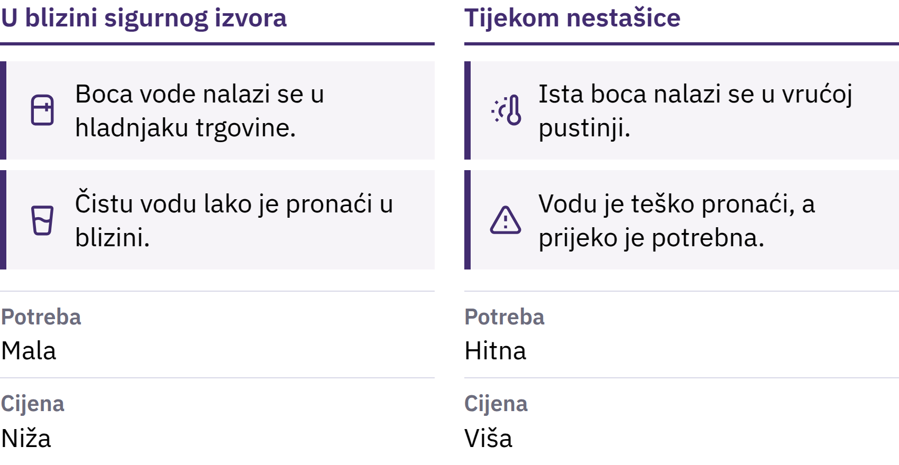

Slide 15

Oportunitetni trošak
Bitcoin diploma · Modul 1

Slide 16
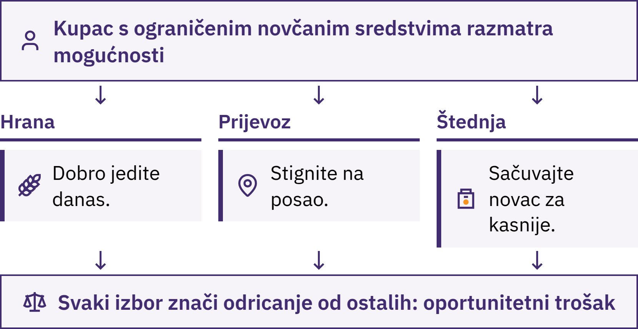

Slide 17
Od trampe do digitalnog novca
Izravna razmjena, darovi, obveze i evidencije dugova
Robni novac: dobra koja imaju i druge namjene
Standardizirane kovanice: prepoznatljivost; moguće smanjenje udjela plemenitih metala
Reprezentativni papirnati novac: otkupiva potraživanja; povjerenje u izdavatelja
Banke i državni novac: institucionalna obećanja
Digitalna plaćanja: upute kojima se mijenjaju evidencije
Različiti oblici postojali su istodobno; društva nisu slijedila jedan te isti slijed. Praktičnost je često donosila ovisnost o izdavateljima i posrednicima.
Bitcoin diploma · Modul 1
Notes:
Objasnite zlatni standard i njegova različita pravila otkupa u okviru reprezentativnog papirnatog novca. Kartica ili telefon šalju upute; ne sadrže novac. Uobičajeni bankovni depozit obveza je banke prema njezinu klijentu.

Slide 18
Fiat novac
Fiat novac je valuta koju je odobrila država i koja se ne može zamijeniti za fiksnu količinu neke robe, poput zlata.
Središnja banka: primarni novac, monetarna politika, namira
Poslovne banke: depoziti, plaćanja, krediti
Država: porezi, potrošnja, zakoni
Građani i poduzeća: rad, cijene, razmjena
Opća prihvaćenost i mrežni učinci
Praktična plaćanja i fleksibilno kreditiranje donose ovisnost o institucijama. Ponuda, pristup i pravila mogu se mijenjati; pravila o zakonskom sredstvu plaćanja razlikuju se među jurisdikcijama.
Bitcoin diploma · Modul 1

Slide 19
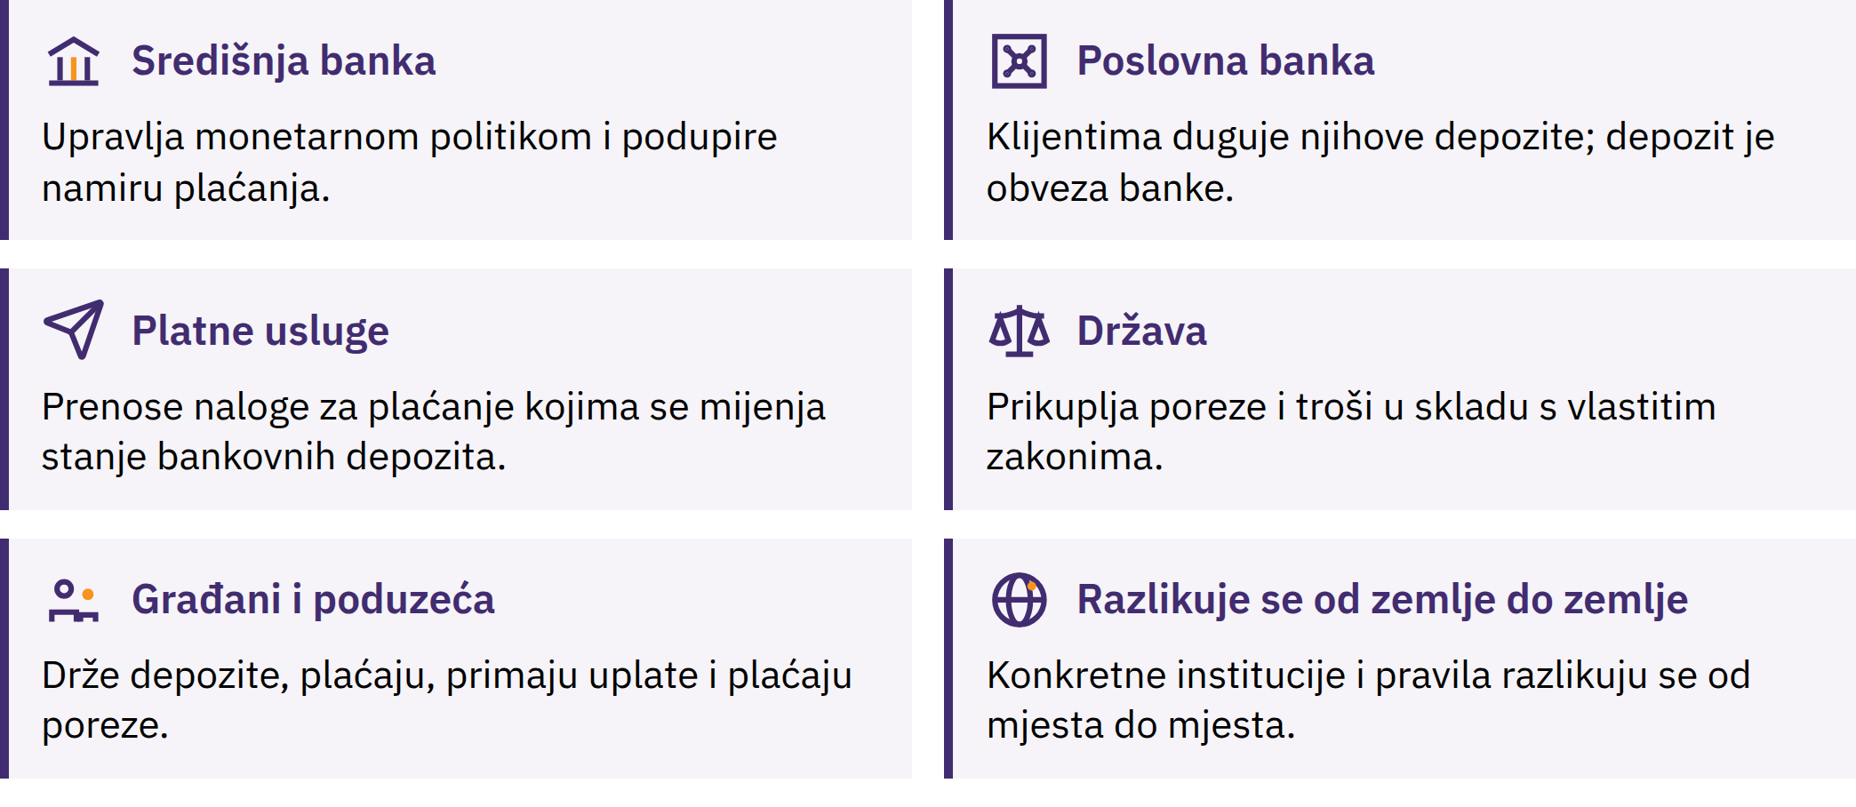

Slide 20

Proučite lokalno plaćanje
Odaberite uobičajeno plaćanje ili upotrijebite izmišljeni scenarij.
Što se plaća? Koja je valuta obračunska jedinica?
Zašto je primatelj prihvaća?
Koje je institucije, evidencije ili pravila podupiru?
Što postaje teže ako se izgubi prihvaćenost ili povjerenje?
Bitcoin diploma · Modul 1

Slide 21
Bankarstvo s djelomičnim rezervama
Bankovni depoziti: obećanja isplate
Samo se dio drži kao odmah dostupne rezerve
Kredit obično stvara novi depozitni novac
Otplata glavnice smanjuje depozitni novac
Kapital, likvidnost, kreditni rizik, izvori financiranja, regulativa i potražnja ograničavaju kreditiranje
Rizik likvidnosti: premalo sredstava dostupnih za današnja podizanja novca.
Rizik solventnosti: imovina vrijedi manje od obveza.
Navale na banke mogu otežati pristup novcu. Osiguranje depozita i kreditiranje središnje banke mogu ublažiti paniku, ali pokriće i pravila razlikuju se; zaštita ne može ukloniti svaki rizik.
Bitcoin diploma · Modul 1
Notes:
Banke zarađuju na kamatama i naknadama, a pritom pokrivaju troškove i gubitke. Nemojte implicirati da su sve banke pred propasti ili da je kreditiranje neograničeno. Razlikujte obećanje banke od izravnog posjedovanja imovine koja služi za namiru.

Slide 22
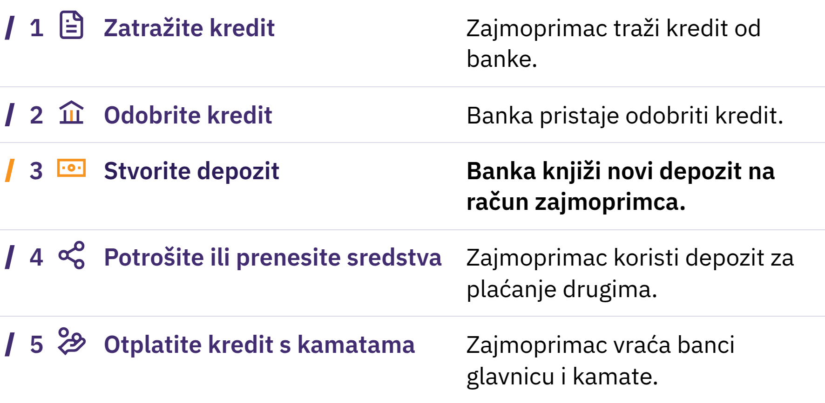

Slide 23
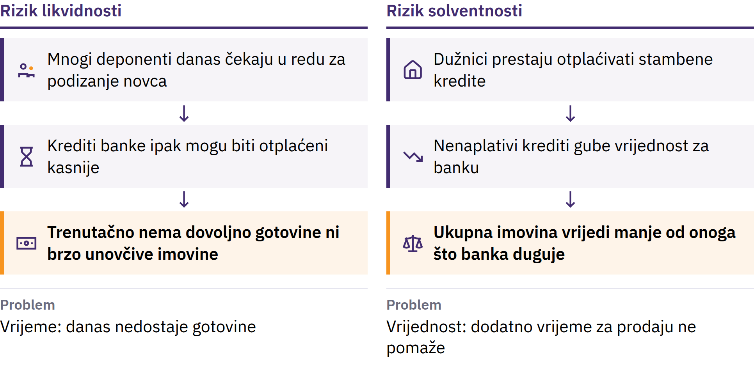

Slide 24

Bitcoin diploma · Modul 1

Slide 25

Inflacija i kupovna moć
Inflacija cijena: trajan rast opće razine cijena
Kupovna moć: ono što se može kupiti jednom novčanom jedinicom
Ista košarica: 100 → 110 novčanih jedinica
Nepromijenjeni prihodi ili štednja: manja kupovna moć
Povećanje količine novca i kredita može pridonijeti inflaciji, uz ponudu, potražnju, valutu, poreze, propise i troškove. Rast jedne cijene nije cjelovito mjerilo inflacije.
Bitcoin diploma · Modul 1

Slide 26
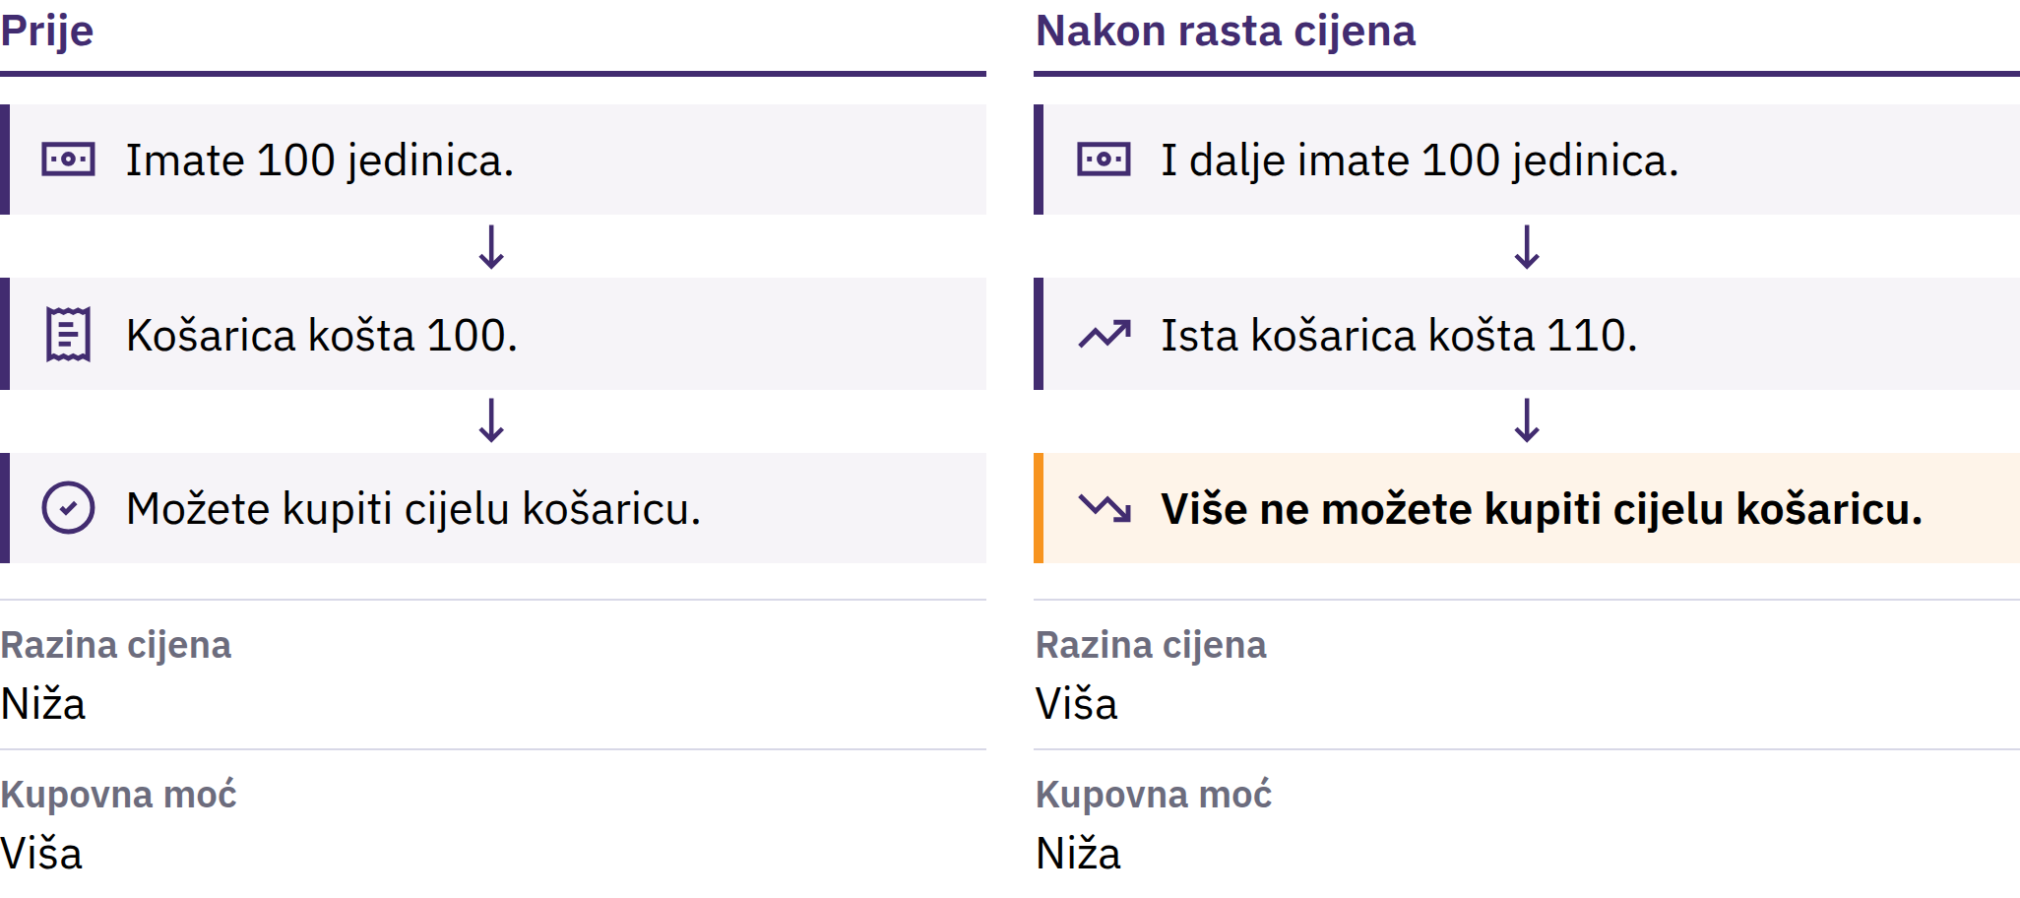

Slide 27
Usporedite kupovnu moć na lokalnoj razini
Odaberite neki uobičajeni proizvod; zabilježite današnju cijenu.
Usporedite je s nekadašnjom cijenom; ako je moguće, provjerite pouzdan zapis.
Je li se dohodak mijenjao po istoj stopi? Što se još promijenilo?
Usporedite sa službenom mjerom inflacije i pripadajućom potrošačkom košaricom.
Učinci se razlikuju za imatelje gotovine, vlasnike imovine, zajmoprimce i zajmodavce; plaće i cijene prilagođavaju se različitim brzinama. Vaša se potrošnja može razlikovati od potrošačke košarice koja se koristi za mjerenje.
Promjena košarice ili metode nije automatski manipulacija; provjerite objašnjenje i dokumentirajte promjenu.
Bitcoin diploma · Modul 1

Slide 28
Američki dolar kao rezervna valuta
Rezervna valuta: drži se za međunarodna plaćanja
Svjetski ratovi: promjene u gospodarskoj i financijskoj snazi
1944: Bretton Woods; valute vezane uz dolar, dolar uz zlato
1971: ukinuta službena konvertibilnost dolara u zlato
Razvijena trgovina, veličina gospodarstva i duboka financijska tržišta
Udjeli rezervnih valuta mogu se mijenjati; središnje banke drže i druge valute.
Bitcoin diploma · Modul 1

Slide 29
Alternative za štednju i očuvanje vrijednosti
Plemeniti metali: fizičko posjedovanje; troškovi pohrane i provjere
Nekretnine: korisna imovina; visoki početni troškovi, održavanje, niska prenosivost
Dionice: vlasništvo koje donosi prinos; poslovni, tržišni i skrbnički rizici
Ostale mogućnosti: strane valute, obveznice, poduzeća, alati, obrazovanje
Imovina ne ispunjava automatski sve funkcije novca. Nijedna imovina ne jamči kupovnu moć u svakoj situaciji.
Porezi mogu promijeniti troškove i koristi; pravila se razlikuju i mijenjaju. Ovaj tečaj ne pruža porezne savjete.
Bitcoin diploma · Modul 1

Slide 30
Digitalne valute središnjih banaka (CBDC)
CBDC je digitalni fiat novac izdan kao obveza središnje banke: potraživanje njegova imatelja prema središnjoj banci.
Razlikuje se od gotovine i depozita u poslovnim bankama
Moguće prednosti u pogledu namire ili pristupa
Mogućnost nadzora, ograničenja i povezivanja s identitetom
Središnje izdavanje i monetarna politika ostaju
Modeli se razlikuju. Digitalno ne znači automatski decentralizirano, oskudno, privatno ili neovisno provjerljivo.
Provjerite
Tko ga izdaje, tko ga može upotrebljavati, koji se podaci prikupljaju i tko može blokirati plaćanja ili mijenjati pravila? Što se događa bez internetske veze i kakva pravna zaštita postoji?
Bitcoin diploma · Modul 1

Slide 31
Ponavljanje: Kako novac može zakazati?
Ključni zaključci
Novac usklađuje razmjenu, cijene i vrijednost kroz vrijeme
Funkcije i svojstva omogućuju usporedbu
Praktičnost donosi kompromise u pogledu povjerenja, kontrole i pristupa
Ponuda novca, bankarski rizici i inflacija različito utječu na ljude
Alternativna rješenja i digitalne valute središnjih banaka također zahtijevaju pažljivu procjenu
Što vaš novac čini korisnim i koja pravila ovise o institucijama kojima vjerujete?
Trenutak za razmišljanje
Koje pitanje o novcu sada postavljate, a prije ga niste postavljali?
Bitcoin diploma · Modul 1

Slide 32

Modul 2
Kako funkcionira Bitcoin
Rješenje: Zašto je Bitcoin stvoren i kako odgovara na taj problem?

Slide 33

Zašto je Bitcoin stvoren
Digitalna plaćanja već su postojala
Središnji voditelji evidencije: dopuštenja, podaci, naknade i rizici zatajenja
Podaci koji se mogu kopirati: problem dvostrukog trošenja
Bitcoin: zajednička povijest plaćanja bez središnjeg voditelja evidencije
Bitcoin smanjuje potrebu za povjerenjem u središnje tijelo pri izdavanju i namiri; ne uklanja svu potrebu za povjerenjem ni sve rizike.
Bitcoin: mreža i protokol · bitcoin: imovina · BTC: kratica za iskazivanje iznosa
Bitcoin diploma · Modul 2

Slide 34
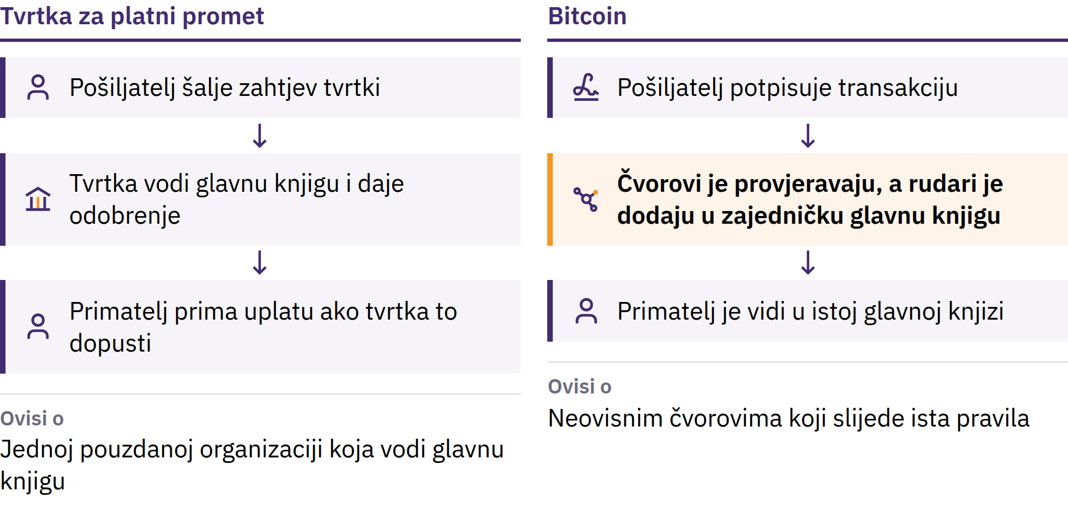

Slide 35
Potraga za digitalnim i decentraliziranim novcem
Cypherpunks: privatnost i sloboda putem kriptografije
Šifriranje: štiti privatnost poruka
Digitalni potpisi: dokazuju ovlaštenje bez otkrivanja tajnog ključa
Cilj: bez jedinstvenog izdavatelja, poslužitelja ili administratora
Raniji dijelovi slagalice
DigiCash: privatna plaćanja; ovisnost o središnjoj tvrtki
Hashcash: računalni trošak kao zaštita od zlouporabe
Bit Gold, b-money, RPoW: prijedlozi i eksperimenti s vrijednošću temeljenom na oskudnosti
BitTorrent: izravna razmjena informacija među ravnopravnim sudionicima, a ne novca
Bitcoin diploma · Modul 2

Slide 36

Rani digitalni novac i
dvostruka potrošnja
Dvostruka potrošnja pokušaj je slanja iste digitalne jedinice dvama primateljima.
Središnja baza podataka: jedan pouzdani donositelj odluka
Bitcoin: ravnopravno odašiljanje i potpisi
Rudari: blokovi i dokaz rada
Čvorovi: neovisna provjera
Zajednički zapis: valjana povijest s najviše akumuliranog rada
Bitcoin diploma · Modul 2
Notes:
Povežite svih pet dijelova odgovora u cjelinu. Raniji prijedlozi pružili su pojedine dijelove; izbjegavajte ostavljati dojam da je svaki od njih bio potpuna decentralizirana valuta.

Slide 37
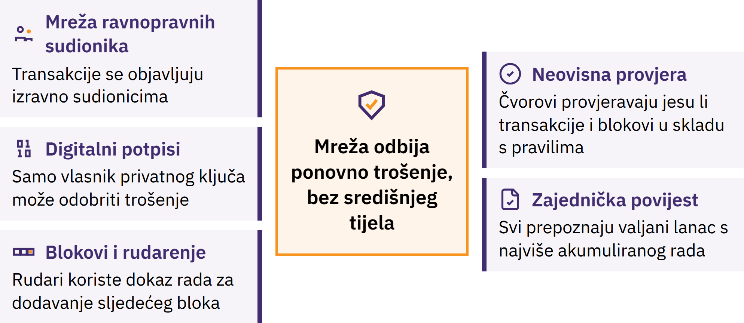

Slide 38

Digitalna oskudnost i
provjerljiva ponuda
Valjane jedinice razlikuju se od nevaljanih kopija
Dvostruka potrošnja se odbija
Javna povijest transakcija i potpisi
Dokaz rada i neovisne provjere pravila
Ograničenje ponude povezano s decentralizacijom i provjerom
Pisana tvrdnja o ponudi nije dovoljna: tko je može provjeriti i tko bi je mogao promijeniti?
Bitcoin diploma · Modul 2

Slide 39
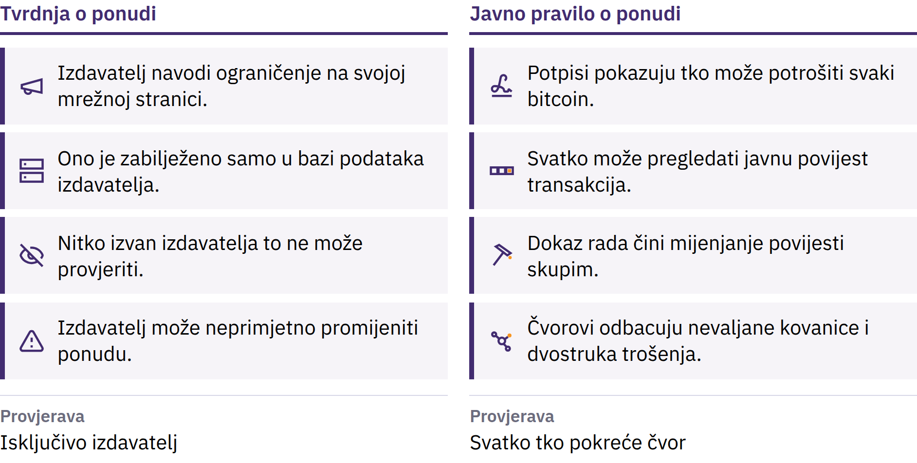

Slide 40
Lanac blokova: Bitcoinova javna glavna knjiga
Replicirana javna evidencija transakcija
Povezani blokovi; neovisno provjerene kopije
Valjan lanac s najviše akumuliranog dokaza rada
U prosjeku otprilike jedan novi blok svakih deset minuta
Prepisivanje povijesti zahtijeva ponovno obavljanje rada i sustizanje lanca. To je skupo, ali nije doslovno nemoguće; mogu se pojaviti privremene konkurentske povijesti i reorganizacije.
Bitcoin diploma · Modul 2

Slide 41

Decentralizacija
Softver otvorenog koda i otvoreno sudjelovanje u protokolu
Neovisni čvorovi provjeravaju; rudari predlažu blokove
Promjene pravila ovise o dobrovoljnom prihvaćanju
Nijedan pojedinačni sudionik ne može promijeniti pravila za sve
Utjecaj i resursi nisu jednako raspoređeni; veliki pružatelji usluga mogu stvoriti ovisnost. Koordinacija može biti sporija, a mreža nema središnju službu za podršku.
Bitcoin diploma · Modul 2

Slide 42
Digitalni potpisi i prijenos među ravnopravnim sudionicima
Novčanik upotrebljava privatni ključ za potpisivanje
Mreža provjerava potpis bez otkrivanja ključa
Potpisana transakcija širi se putem sudionika
Nijedan središnji operator Bitcoina ne odobrava članstvo ni plaćanja
Svatko tko dođe do privatnog ključa obično može potrošiti sredstva. Gubitak pristupa može značiti trajni gubitak.
Posredničke usluge ostaju neobvezne; odabirom takve usluge prihvaćate i njezina pravila čuvanja sredstava i rizike. Valjano plaćanje na pogrešnu adresu obično se ne može poništiti.
Bitcoin diploma · Modul 2

Slide 43
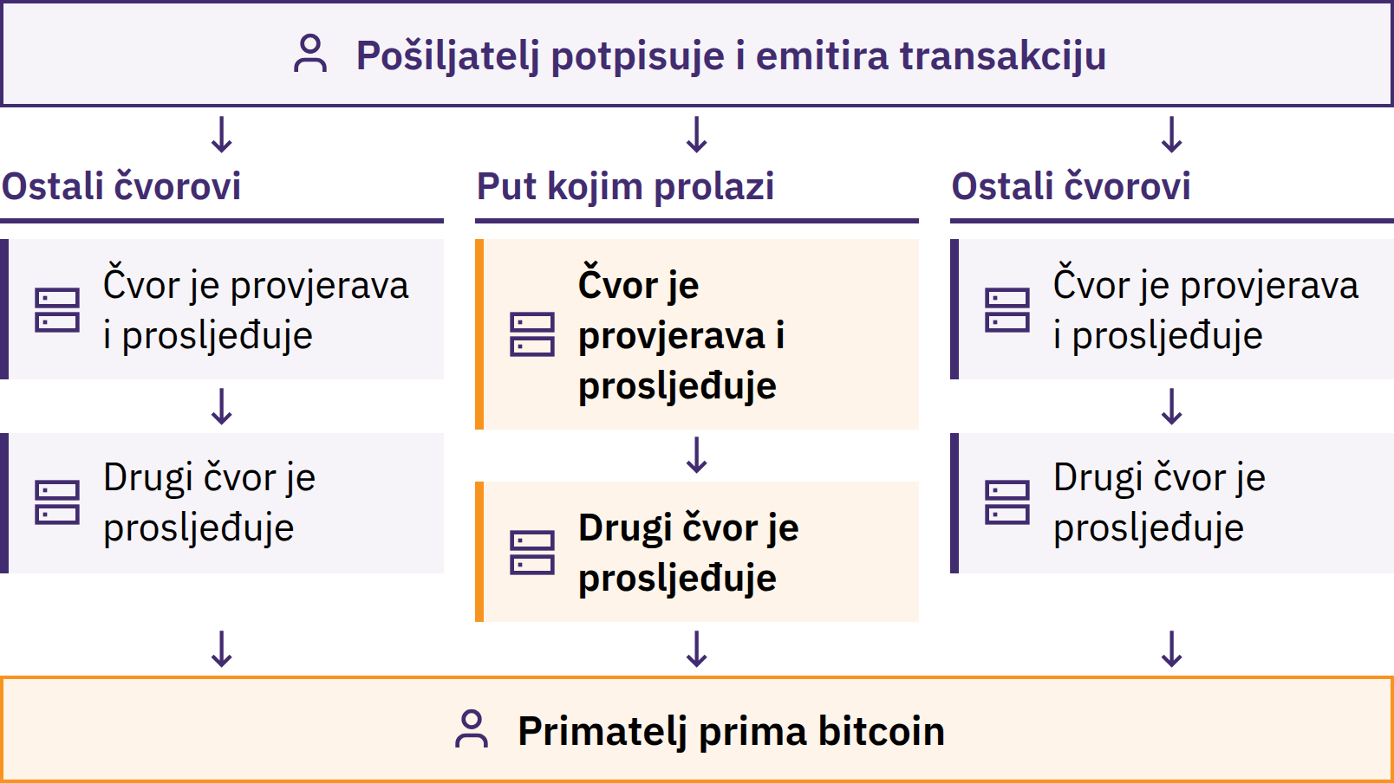

Slide 44
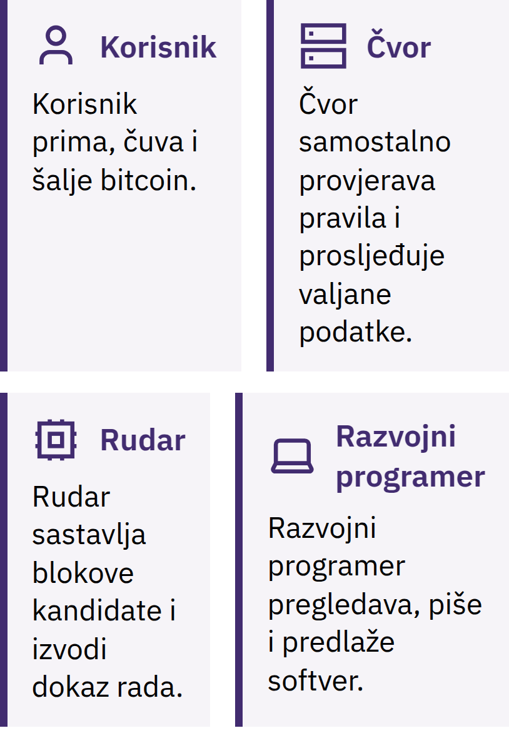

Bitcoin diploma · Modul 2

Slide 45
Korisnici, čvorovi, rudari i razvojni programeri
Rudari ne mogu učiniti nevaljane blokove prihvatljivima poštenim čvorovima. Razvojni programeri ne mogu nametnuti usvajanje softvera. Jedna osoba može obavljati više uloga.
Brzo pitanje
Zašto čvor provjerava transakcije? Navedite jedno pravilo koje provjerava.
Bitcoin diploma · Modul 2

Slide 46

Dokaz rada
Blok kandidat → ponavljano hashiranje → valjan rezultat
Visoki troškovi računanja i energije; brza provjera
Valjan blok šalje se mreži, a čvorovi ga provjeravaju
Ciljna vrijednost prilagođava se tako da prosječno vrijeme između blokova bude deset minuta
Akumulirani rad čini prepisivanje povijesti skupim
Rudarenje osigurava redoslijed transakcija; ne rješava jednadžbe izvan sustava. Procijenite izvor i potrošnju energije, sigurnosnu korist i alternative.
Bitcoin diploma · Modul 2

Slide 47
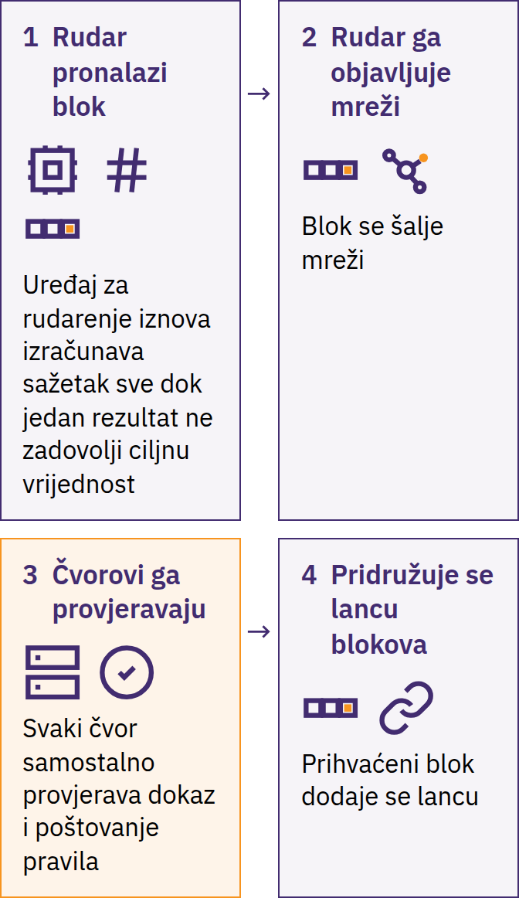

Bitcoin diploma · Modul 2

Slide 48

Ograničena ponuda
Najviše: 21 milijun BTC prema javnim pravilima
Nova emisija: subvencija za blok
Prepolovljenje: svakih 210.000 blokova, otprilike svake četiri godine
Subvencija: 50 → 25 → 12,5 → 6,25 → 3,125 BTC
Naknade su odvojene od nove emisije
Čvorovi odbijaju prekomjernu emisiju; ograničenje vrijedi dok ga sudionici provode. Ograničena ponuda ne jamči rast cijene.
Bitcoin diploma · Modul 2
Notes:
Dio bitcoina može biti nedostupan ili nedostupan za prodaju.

Slide 49
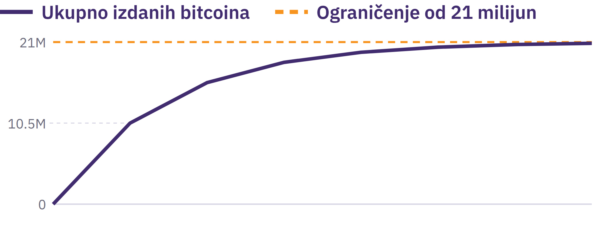

Slide 50
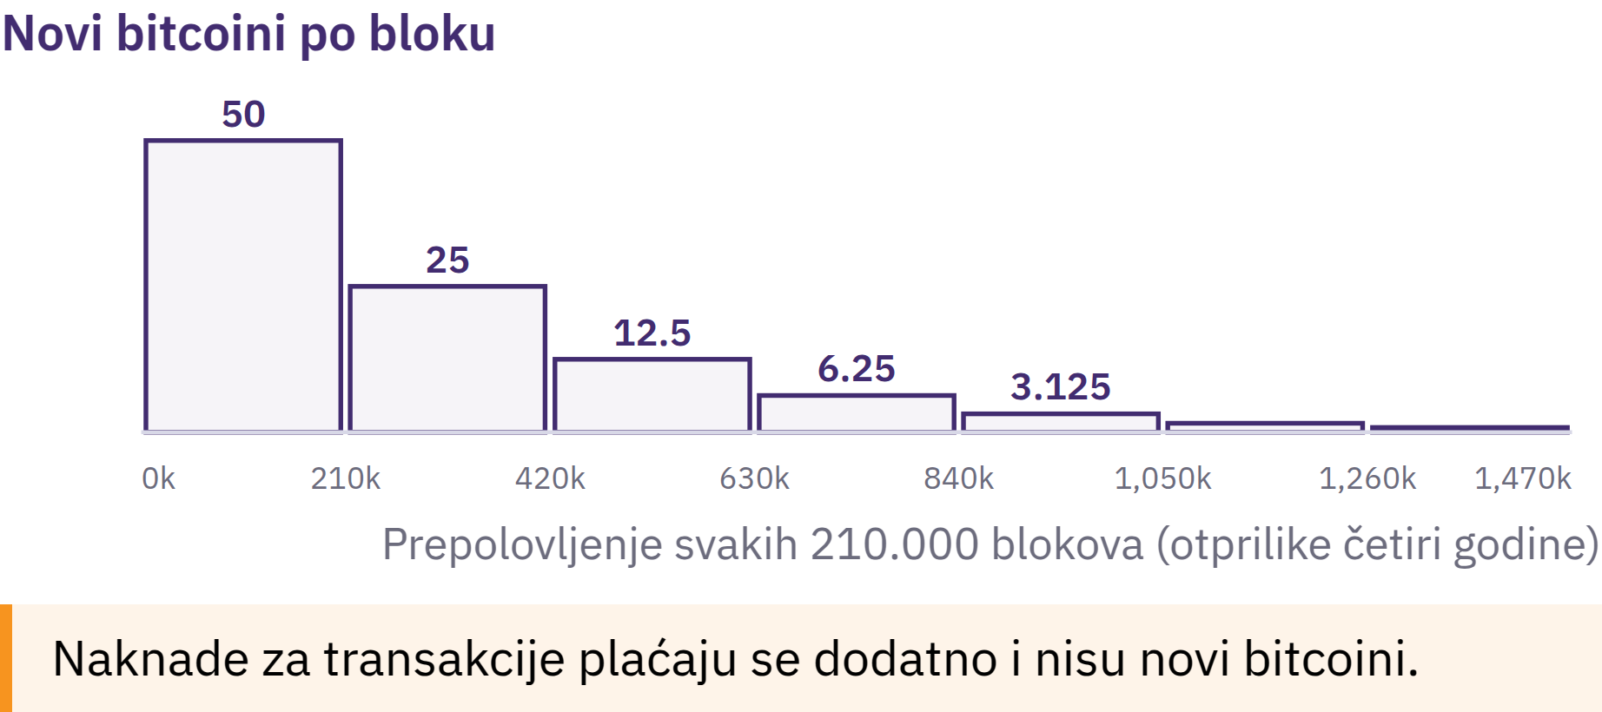

Slide 51

Satoshiji i pristranost prema
cijelim jedinicama
1 BTC = 100.000.000 satova
0,001 BTC = 100.000 satova
1 sat = 0,00000001 BTC
Nije potreban cijeli bitcoin
Pristranost prema cijelim jedinicama: niska cijena po cijeloj jedinici ne dokazuje bolju vrijednost. Usporedite udio u ukupnoj ponudi, vrijednost o kojoj je riječ i rizike.
Pokažite svoje razumijevanje
Koliko satova ima u 0,01 BTC? Zašto netko može koristiti manje od cijelog bitcoina?
Bitcoin diploma · Modul 2
Notes:
Neka polaznici sami izračunaju pretvorbu; rješenja ne smiju biti vidljiva.

Slide 52
Bitcoin kao zdrav digitalni novac
Trajna evidencijska knjiga; pristup ovisi o ključevima
Prenosiv i djeljiv; za prijenos je potrebna komunikacija
Javno poznata oskudnost i provjerljiva pravila
Na zamjenjivost može utjecati način na koji pružatelji usluga postupaju s javnom poviješću transakcija
Prihvaćenost ovisi o mjestu
Tri funkcije
Pohrana vrijednosti: predvidljiva ponuda; promjenjiva cijena
Sredstvo razmjene: izravan prijenos; promjenjive naknade i prihvaćenost
Obračunska jedinica: BTC ili satošiji; cijene mnogih dobara izražene su u fiat valutama
„Zdrav novac” ovisi o navedenim kriterijima. Usporedite alternative prema istim standardima.
Bitcoin diploma · Modul 2

Slide 53
Bitcoin, stabilne kriptovalute i ostala kriptoimovina
Bitcoin: javna pravila izdavanja; nema središnjeg izdavatelja
Stabilne kriptovalute: ciljaju referentnu vrijednost; rezerve, mehanizmi ili prava na otkup
Ostala kriptoimovina: različite mreže, izdavanje, kontrola i namjene
Zajednička povijest koda ne daje račvanju Bitcoinovu mrežu ni sigurnost
Usporedite: kontrolu izdavanja, neovisnu provjeru, kontrolu nad ključevima i druge ugovorne strane.
Ova usporedba pojašnjava Bitcoin; ne preporučuje stjecanje, trgovanje ni promicanje bilo koje imovine.
Bitcoin diploma · Modul 2

Slide 54
Različiti dizajni, različiti rizici
Bitcoin: volatilnost, gubitak ključa, konačnost plaćanja, naknade, javna evidencija
Stabilne kriptovalute: gubitak vezanosti uz referentnu vrijednost, rezerve, otkup, zamrzavanja i druge ugovorne strane
Ostala kriptoimovina: promjene pravila, koncentrirani utjecaj, programske pogreške, hakerski napadi i mostovi
Usluge: skrbništvo, propast pružatelja usluga, pristup i pravni rizici u svim kategorijama
Poznata burzovna oznaka, naizgled stabilna cijena ili dotjerana aplikacija nisu dokaz sigurnosti. Tokeni ne daju automatski vlasnički udio u poduzeću, pravo na prihod ili pravo na otkup.
Bitcoin diploma · Modul 2

Slide 55
Učenje nije trgovanje ni promocija
Objasnite, propitujte, usporedite i provjerite
Špekulacija: cjenovni rizik, rizik platforme i pritisak
Promocija: mogući sukobi interesa
Bez uputa za kupnju, prodaju ili držanje
Provjera lokalne vrijednosti
Razlikujte tržišnu cijenu, lokalnu prihvaćenost i osobne sklonosti ili pristranost.
Bitcoin diploma · Modul 2

Slide 56
Vremenska crta nastanka Bitcoina
Satoshi Nakamoto je pseudonim; identitet tvorca ili tvoraca ostaje nepoznat. Drugi su nastavili razvijati mrežu otvorenog koda bez stalnog središnjeg vođe.
Procijenite dizajn i način rada, kao i priču o njezinu nastanku.
Bitcoin diploma · Modul 2

Slide 57
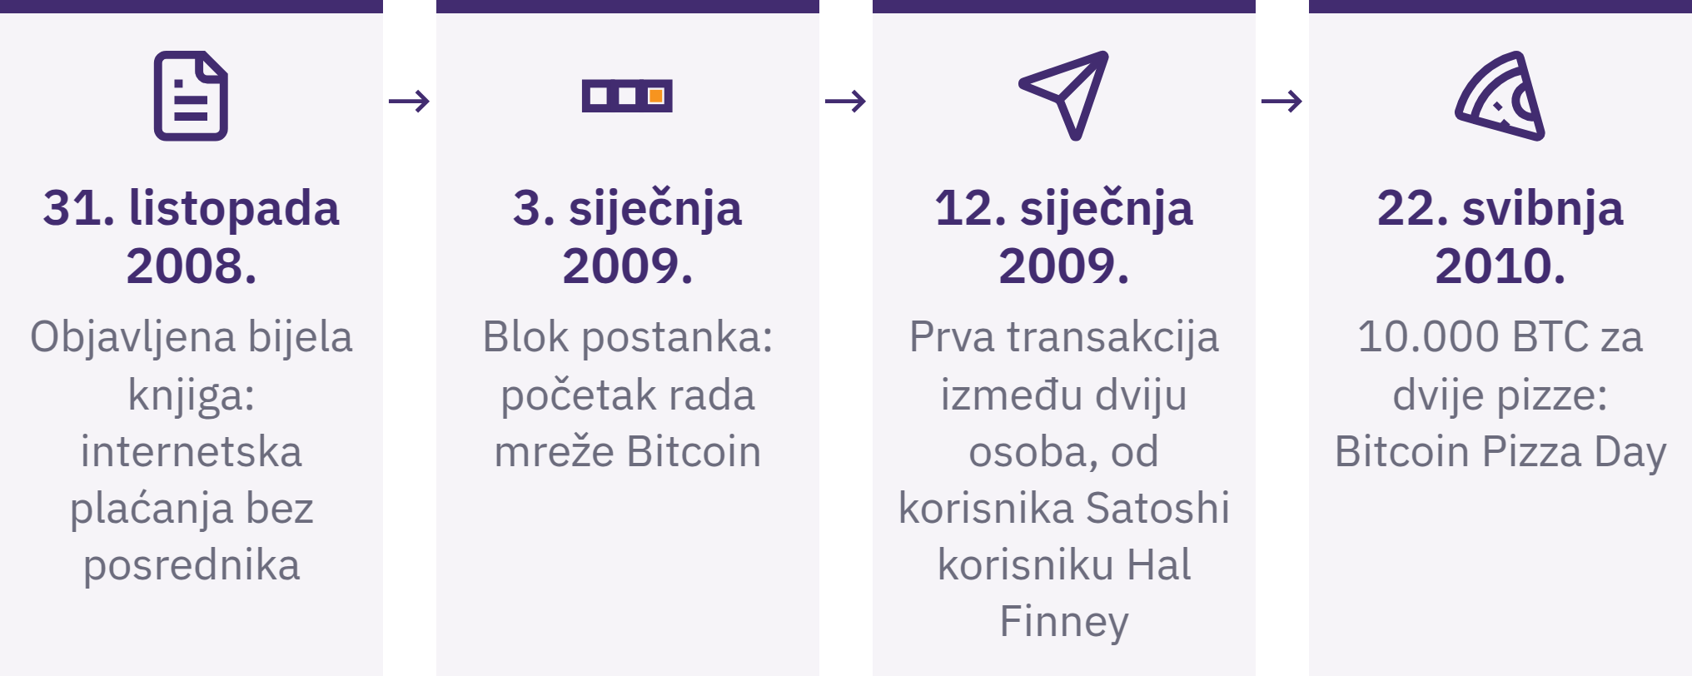

Slide 58
Osnaživanje, rizik i odgovornost
Izravna kontrola putem ključeva
Javna pravila i neovisna provjera
Globalni prijenos izravno među korisnicima
Sigurnosne kopije, provjere plaćanja i planiranje oporavka
Volatilnost, javni zapisi, naknade i ograničena prihvaćenost
Nijedna tvrtka ne može vratiti izgubljenu početnu frazu. Zatražite pomoć prije prijenosa značajnih sredstava, bez otkrivanja tajnih podataka.
Osobna odgovornost može uključivati edukaciju, provjeru među kolegama, postupke i male testove.
Bitcoin diploma · Modul 2

Slide 59
Ponavljanje: Kako Bitcoin rješava nedostatke monetarnog
sustava?
Ključne pouke
Promjenjiva ponuda → javna pravila izdavanja; korisnici ih provode
Središnje odobravanje plaćanja → izravan prijenos među ravnopravnim sudionicima; pogreške je teško ispraviti
Središnja evidencija → zajednička provjera; rizici za privatnost zbog javnih zapisa
Pristup putem institucija → kontrola nad ključevima; odgovornost za sigurnosne kopije
Određivanje redoslijeda transakcija → dokaz rada; troškovi opreme i energije
Trenutak za razmišljanje
Koji biste dio dizajna Bitcoina sada objasnili drukčije i zašto?
Bitcoin diploma · Modul 2
Notes:
Ključno pitanje: Ima li Bitcoin vrijednost za vas? Odražava li njegova trenutačna cijena njegovu vrijednost?

Slide 60

Modul 3
Sigurno korištenje Bitcoina
Djelovanje: Kako mogu preuzeti odgovornost za korištenje i zaštitu Bitcoina?

Slide 61
Sigurni prvi koraci
Dijelite podatke za primanje sredstava; nikada tajne podatke
Zastanite prije nego što odobrite slanje
Ograničite posljedice pogrešaka; zatražite pomoć
Koristite pripremljene, prazne, simulirane ili odobrene materijale s malim rizikom
Nisu potrebni kupnja, osobna sredstva ni osobni novčanik. Vježbanje u stvarnim uvjetima donosi dodatne rizike za privatnost i sigurnost te rizik od gubitka sredstava; dostupna je i mogućnost vježbanja bez sredstava.
Bitcoin diploma · Modul 3
Notes:
Pripremite provjeru zaslona za primanje, provjeru slanja i potvrđivanja te vježbu spremnosti za oporavak ili reagiranja na prijevaru. Prije upotrebe objasnite ograničenja svakog okruženja.

Slide 62
Novčanici
Bitcoin novčanik upravlja ključevima i podacima potrebnima za primanje i odobravanje transakcija; bitcoin ostaje zabilježen u zajedničkoj glavnoj knjizi.
Tko upravlja ključevima?
Kako se obnavlja pristup?
Koji su načini plaćanja podržani?
Izvorni kod, održavanje, kompatibilnost, privatnost, troškovi i podrška
Otvoreni izvorni kod omogućuje provjeru; ne dokazuje da je novčanik siguran ili prikladan.
Novčanici za obuku ne smiju se upotrebljavati za čuvanje značajnih iznosa. Osobni novčanik koji ćete upotrebljavati kasnije zahtijeva novu privatnu konfiguraciju i nove podatke za oporavak.
Bitcoin diploma · Modul 3

Slide 63
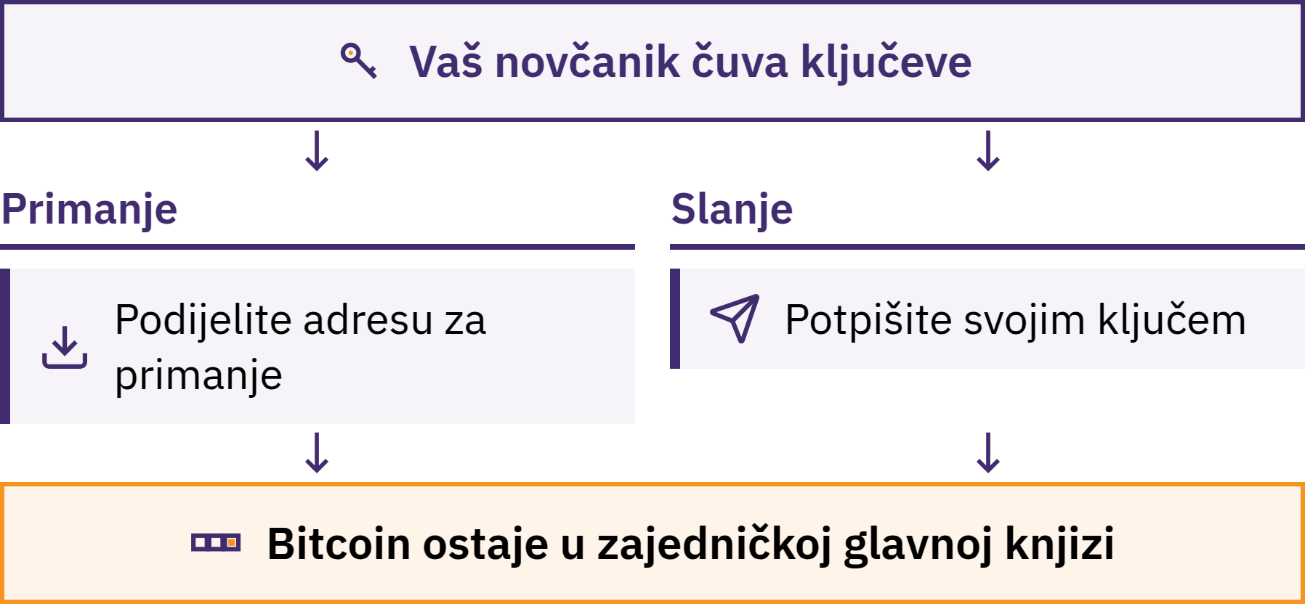

Slide 64
Adrese
Javni podaci za primanje plaćanja na lancu
Preuzmite ih sa zaslona za primanje u željenom novčaniku
Skenirajte ili kopirajte; zatim usporedite s pouzdanim zaslonom
Potvrdite primatelja, mrežu i način plaćanja
Adresa na lancu i Lightning račun: različiti zahtjevi
Zlonamjerni softver može zamijeniti kopirana odredišta. Poznat izgled nije dovoljan. Nove adrese otežavaju jednostavno povezivanje plaćanja; ne čine plaćanja anonimnima.
Bitcoin diploma · Modul 3

Slide 65
Ključevi
Privatni ključ: tajni podatak koji se upotrebljava za odobravanje trošenja
Javni ključ: provjerava potpise bez otkrivanja privatnog ključa
Adresa: podatak za primanje izveden iz podataka o javnom ključu
Novčanici obično automatski upravljaju mnogim ključevima
Nikada ne dijelite privatne ključeve, izraze za oporavak, lozinke ni kodove za oporavak. Nijednom legitimnom edukatoru, djelatniku podrške, tvrtki koja razvija novčanike, zaposleniku mjenjačnice ni razvojnom programeru ti podaci nisu potrebni.
Isprobajte
Razvrstajte pripremljene primjere u podatke za primanje, tajne podatke i javne podatke koji postaju osjetljivi kada se povežu s osobom.
Bitcoin diploma · Modul 3

Slide 66
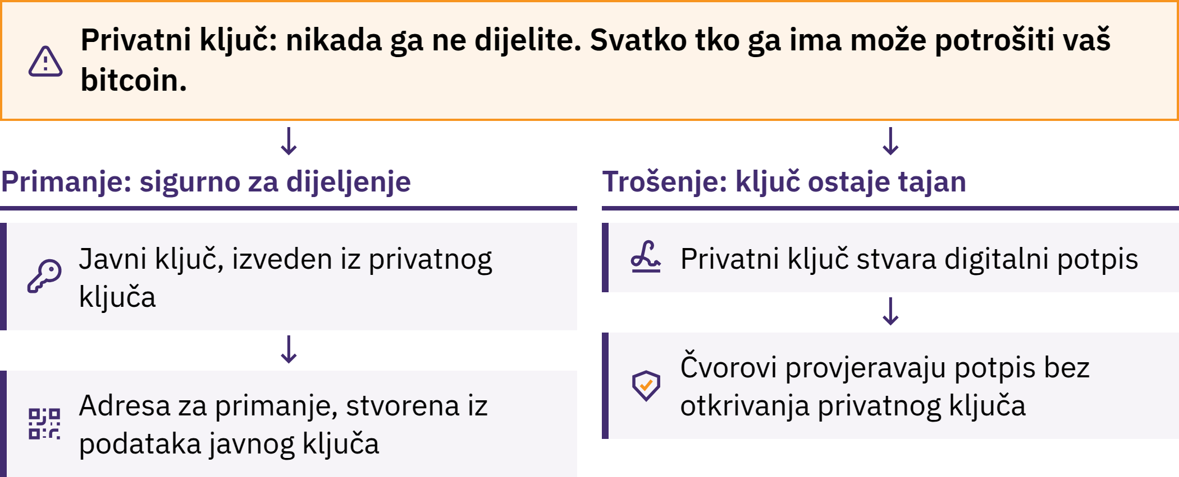

Slide 67

Fraze za oporavak
Fraza za oporavak uređen je popis riječi koji mnogi novčanici upotrebljavaju za oporavak svojih privatnih ključeva.
Često 12 ili 24 riječi; izvedbe se razlikuju
Točan zapis i redoslijed
Službene upute za izradu sigurnosne kopije; privatna pohrana izvan mreže
Zaštitite je od gubitka, oštećenja, kamera i drugih promatrača
Bitcoin diploma · Modul 3
Notes:
Nikada nemojte fotografirati stvarnu frazu za oporavak, pohranjivati je u oblak, slati je e-poštom ili porukama niti je unositi na mrežnu stranicu ili u običan obrazac. Ona može omogućiti potpun pristup sredstvima.
Dodatne pristupne fraze, višestruki ključevi i napredni sustavi sigurnosnog kopiranja pripadaju Naprednom učenju. Nemojte uvoditi složenost koju polaznici ne mogu objasniti ili iz čijih se posljedica ne mogu oporaviti.
Ako postoji mogućnost da je fraza viđena, kopirana, unesena na internetu ili pohranjena na nepouzdanom uređaju, smatrajte je kompromitiranom. Potražite pomoć bez njezina otkrivanja; upotrijebite nov, pouzdan postupak oporavka.

Slide 68
Skrbničko i neskrbničko korištenje
Skrbništvo pružatelja usluge: pružatelj usluge upravlja ključevima i oporavkom računa
Prikazano stanje: obećanje pružatelja usluge da će isporučiti bitcoin
Samostalno skrbništvo: korisnik upravlja ključevima i sigurnosnom kopijom
Izravna kontrola donosi odgovornost za pogreške i oporavak
Javni lanac blokova ne može dokazati što pružatelj usluge duguje određenom korisniku. Samostalno skrbništvo i dalje može uključivati ovisnost o softveru, hardveru, poslužiteljima i mreži.
Isprobajte
Usporedite dva pripremljena opisa: tko upravlja ključevima, tko vraća pristup i koji rizik treba provjeriti?
Bitcoin diploma · Modul 3

Slide 69

Bitcoin diploma · Modul 3

Slide 70
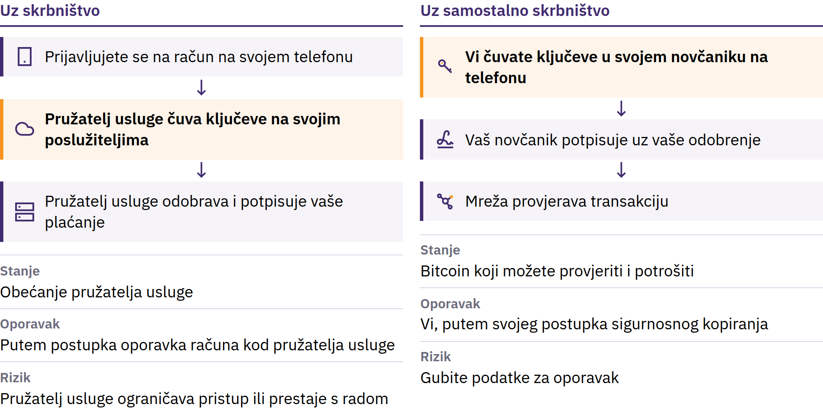

Slide 71

Vrući i hladni novčanici
Vruća pohrana: ključevi na uređaju povezanom s internetom; praktičnost uz veću izloženost
Hladna pohrana: ključevi za potpisivanje izolirani od uređaja opće namjene povezanog s internetom
Hardverski novčanik: namjenski uređaj za zaštitu ključeva i potpisivanje
Skrbništvo i oporavak: odvojena pitanja
Hardverski novčanik može omogućiti hladnu pohranu; ti pojmovi nisu zamjenjivi. Uređaje i sigurnosne kopije i dalje treba zaštititi.
Bitcoin diploma · Modul 3
Notes:
Upotrijebite izmišljenu usporedbu malih plaćanja i rjeđih plaćanja iz izvornika. Neka izbori ostanu hipotetski; nemojte odabirati alate ni iznose za osobna sredstva polaznika.

Slide 72
Oporavak novčanika i testiranje fraze za oporavak
Upotrebljavajte samo unaprijed pripremljene, prazne ili simulirane materijale. Nikada ne otkrivajte stvarne riječi za oporavak; novčanik koji se upotrebljava u nastavi nikada kasnije ne upotrebljavajte za čuvanje značajnih iznosa.
Bitcoin diploma · Modul 3
Notes:
Promatrajte postupak bez gledanja riječi za oporavak. Za kasnije osobno postavljanje potrebne su nove, privatno generirane informacije za oporavak.

Slide 73
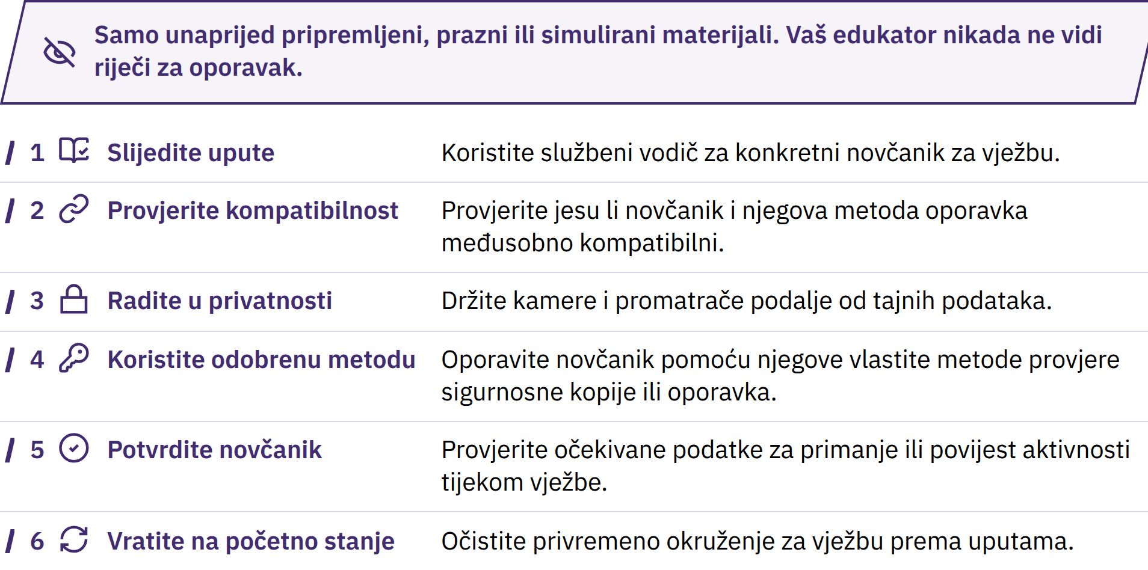

Slide 74
Primanje Bitcoina
Vježba 1: sigurno primanje
Otvorite pripremljeni novčanik; odaberite Primanje.
Utvrdite radi li se o transakciji na lancu ili putem mreže Lightning.
Dijelite samo javne podatke za primanje.
Provjerite svaki zatraženi iznos s pošiljateljem.
Provjerite iznos i status u vlastitom novčaniku.
Poruka ili snimka zaslona pošiljatelja nije dokaz. Transakcija na čekanju nije isto što i potvrđena transakcija; potvrde ne mogu ispraviti pogrešnu adresu ni prijevaru.
Bitcoin diploma · Modul 3

Slide 75

Slanje Bitcoina
Vježba 2: zastanite i provjerite prije slanja
Odobrite slanje tek kada se svi provjereni podaci podudaraju. Ako se pojedinosti promijene, pojavi se pritisak da požurite ili netko zatraži povjerljive podatke, zaustavite se i provjerite sve neovisnim putem. Valjano izvršeno slanje teško je ili nemoguće poništiti.
Bitcoin diploma · Modul 3

Slide 76
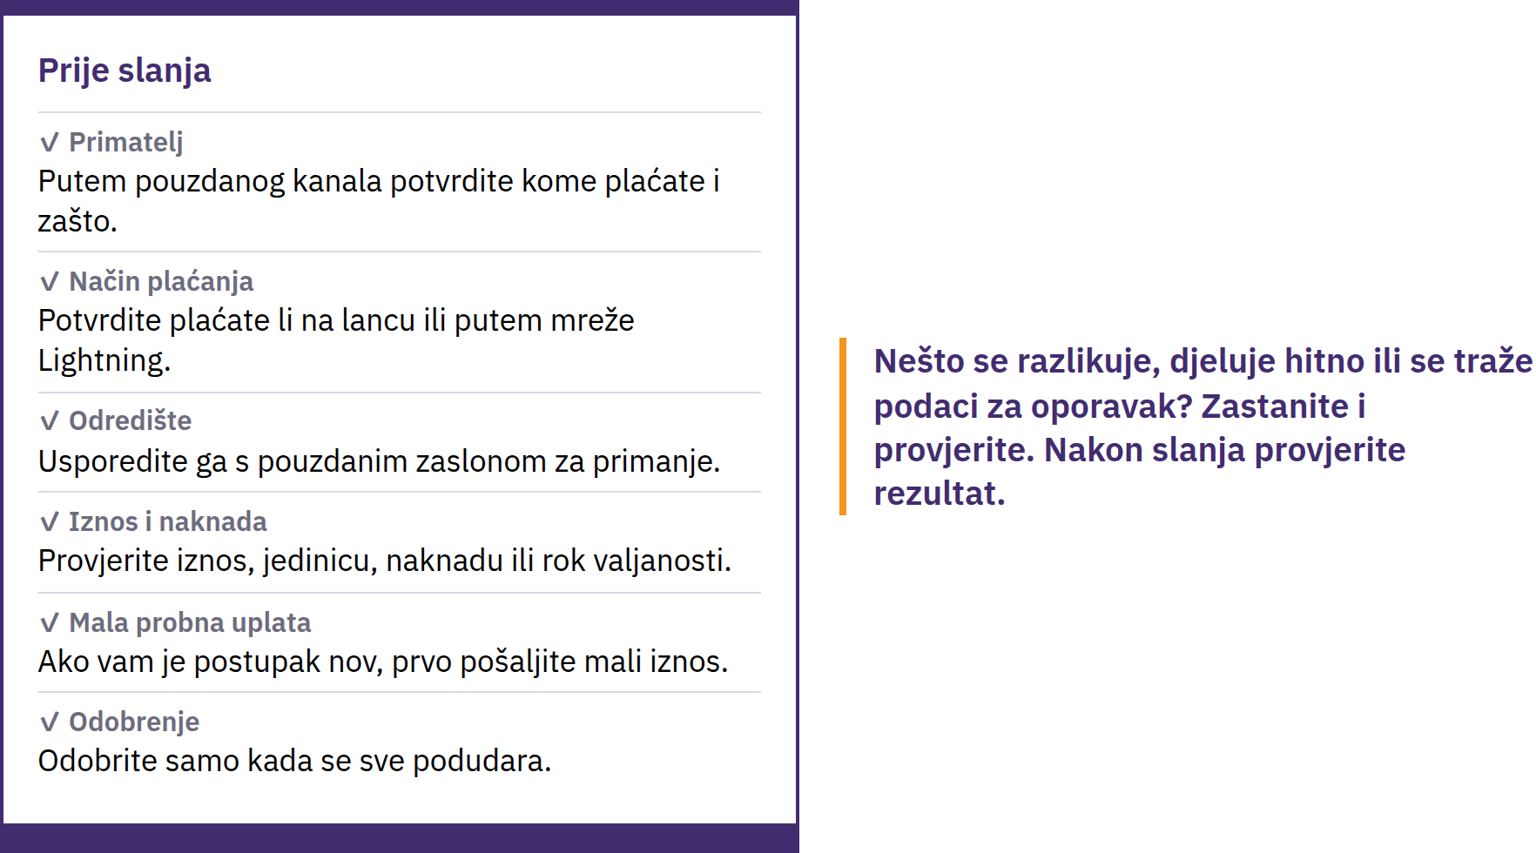

Slide 77
Provjera i nepovratne transakcije
Txid: identifikator transakcije na lancu blokova
Preglednik blokova: sučelje za pristup javnim podacima o transakcijama
Provjerite mrežu, odredište, iznos, naknadu, status i potvrde
Emitiranje → na čekanju → uključivanje u blok → naknadne potvrde
Preglednik blokova ne može dokazati identitet, poštenje ni svrhu plaćanja. Ne postoji univerzalan broj potvrda za svako plaćanje.
Upotrebljavajte pripremljene primjere; nemojte pretraživati osobnu adresu ili transakciju polaznika. Pretrage mogu otkriti vaš interes operateru preglednika blokova.
Bitcoin diploma · Modul 3
Notes:
Naknade za transakcije na lancu ovise ponajprije o podacima transakcije i potražnji za prostorom u bloku, a ne samo o poslanom iznosu. Pročitajte konačnu procjenu; vrijeme potvrde i naknade mogu se promijeniti.

Slide 78
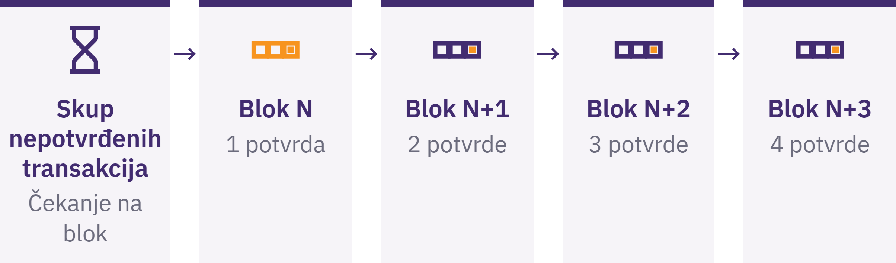

Slide 79

Kontrolni popis za sigurnost
Vježba 3: prepoznajte rizik i zaustavite se na siguran način
Zastanite. Ništa ne dijelite. Ništa ne šaljite. Zatvorite komunikacijski kanal. Provjerite neovisno. Zatražite pomoć bez otkrivanja tajni.
Isprobajte
U pripremljenoj poruci prepoznajte znak upozorenja, mogući gubitak i prvi siguran korak.
Bitcoin diploma · Modul 3
Notes:
Službenim stranicama, stranicama aplikacija u trgovinama i kontaktima pristupajte samostalno. Provjerite izdavača i domenu; budite oprezni s oglasima, porukama i stranicama koje oponašaju službene. Nikada ne posuđujte novac radi eksperimentiranja.

Slide 80
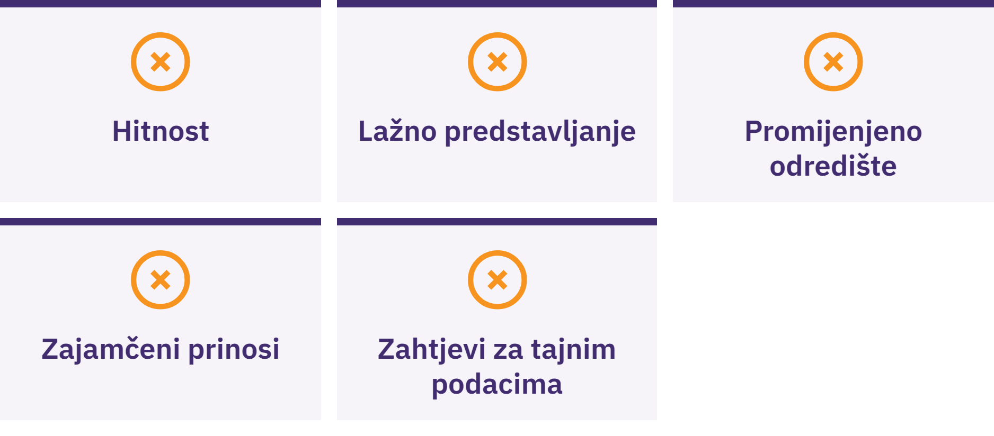

Slide 81

Stjecanje i razmjena Bitcoina
Informiranost, a ne financijski savjet
Usporedite ukupnu cijenu i raspon između kupovne i prodajne cijene, naknade za usluge i povlačenje sredstava, kontrolu nad ključevima, podatke o identitetu, namiru i važeće lokalne propise.
Nijedan način ni pružatelj usluga nije automatski najbolji. KYC znači provjere identiteta: moguće prednosti u pogledu usklađenosti s propisima ili povrata sredstava, uz rizike povezane s podacima o identitetu i plaćanjima.
Bitcoin diploma · Modul 3

Slide 82
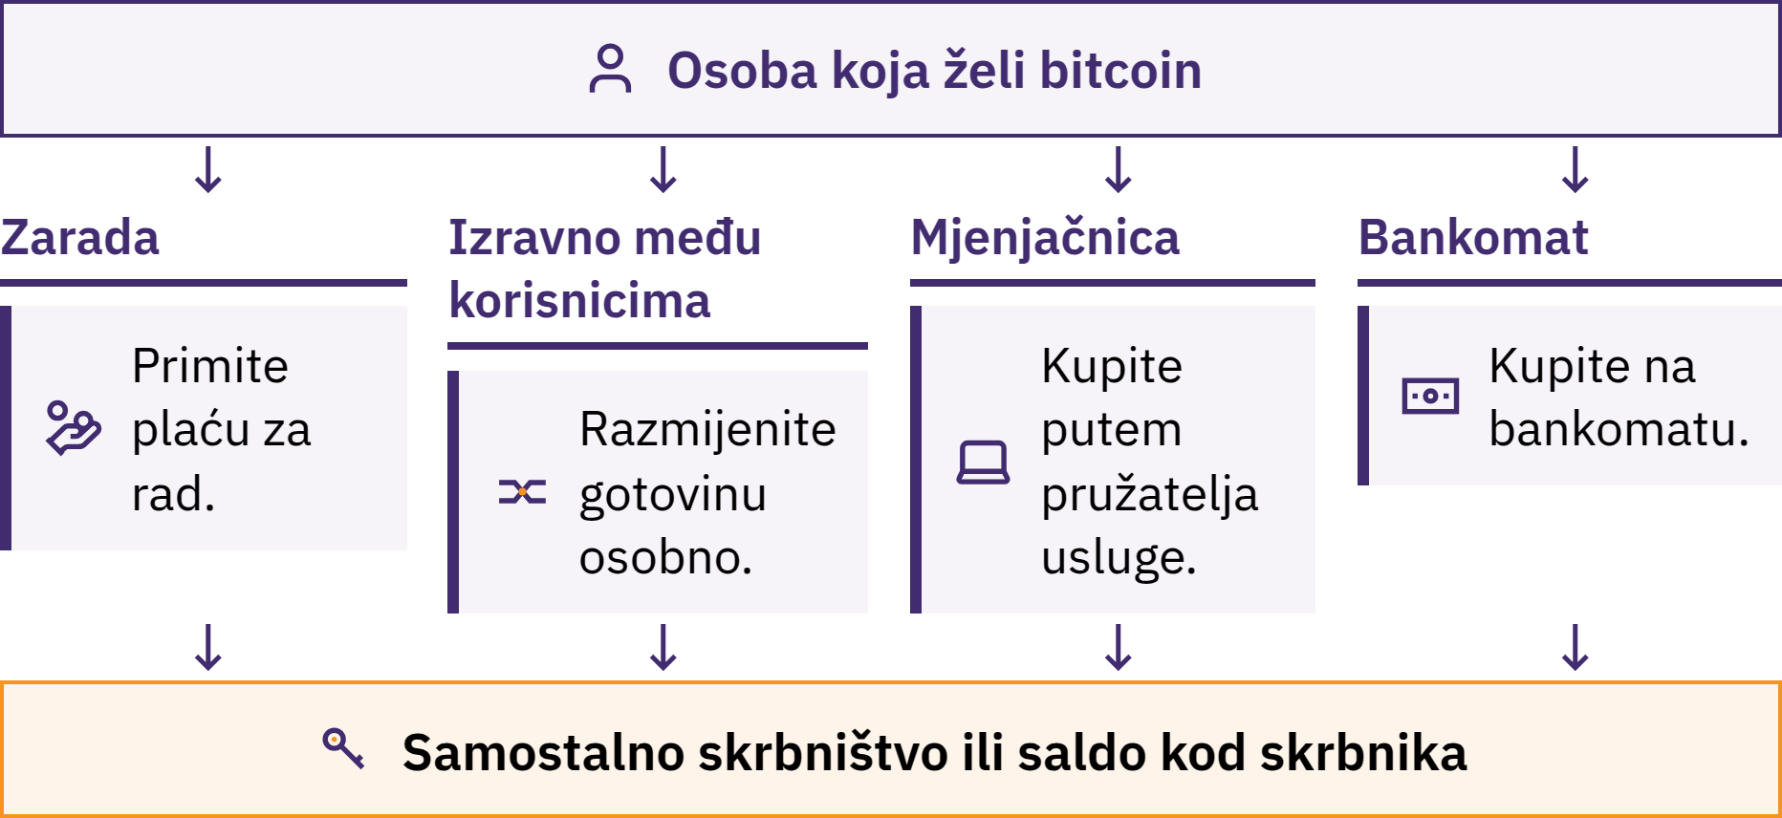

Slide 83
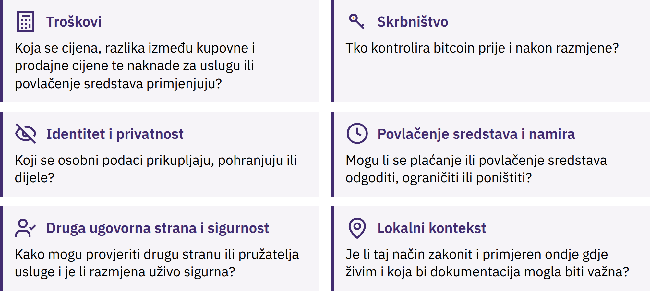

Slide 84
Plaćanja na lancu i putem mreže Lightning
Na lancu: zapis u lancu blokova; potvrde
Lightning: platna mreža Bitcoina; obično brz uspjeh ili neuspjeh plaćanja
Različiti zahtjevi za primanje uplata, naknade, ograničenja i točke mogućeg neuspjeha
Uskladite zahtjev s načinom plaćanja koji novčanik podržava
Oba načina mogu uključivati skrbništvo ili ovisnost o pružatelju usluge
Lightning nije zaseban novčić. Lightning novčanik može biti skrbnički ili samoskrbnički; brzo plaćanje ne dokazuje prikladnost za držanje većih iznosa.
Neke aplikacije podržavaju oba načina uz dodatne naknade ili ovisnosti. Detaljna obrada kanala, usmjeravanja i likvidnosti pripada Naprednom učenju.
Bitcoin diploma · Modul 3

Slide 85
Vježbanje uz podršku
Otvorite pripremljeni novčanik i snađite se u njemu
Provedite odobreni postupak prvog pristupa
Pronađite i provjerite javne podatke za primanje
Primite sredstva ili sigurno simulirajte primitak; provjerite status
Provedite ili simulirajte postupak primanja i slanja
Pokažite spremnost za oporavak novčanika bez otkrivanja tajnih podataka
Koristite dogovoreno okruženje za vježbu. Zastanite ako uočite nepodudaranje; zatražite podršku i dodatnu vježbu kada je to potrebno.
Bitcoin diploma · Modul 3
Notes:
Izvorno uporište: Provjera praktičnih kompetencija uz promatranje nastavnika. C6 zahtijeva izravno promatranje i zadataka vezanih uz novčanik/primanje i zadataka provjere spremnosti za oporavak. Simulacije, pripremljeni materijali, fizički modeli i alternative bez novčanih sredstava valjane su mogućnosti. Prema potrebi pružite povratne informacije i još jednu priliku. Rubrike za vrednovanje i administrativne upute za provedbu vrednovanja nemojte prikazivati na zaslonu.

Slide 86
Ponavljanje: Što znači odgovornost za samostalno čuvanje?
Ključne pouke
Novčanik upravlja pristupom; ključevi odobravaju trošenje
Dijelite podatke za primanje; tajne podatke čuvajte izvan mreže i ne otkrivajte ih
Prepoznajte rizike povezane sa skrbništvom, oporavkom i uređajima
Provjerite prije odobravanja; sami provjerite rezultat
Zastanite kad ste pod pritiskom; neka pogreške pri učenju budu male
Prijatelj šalje zahtjev dok nepoznata služba za podršku zahtijeva da odmah djelujete. Što biste mogli provjeriti prije nego što išta poduzmete?
Trenutak za razmišljanje
Koju ćete sigurnosnu provjeru zastati obaviti prije nego što djelujete?
Bitcoin diploma · Modul 3

Slide 87

Modul 4
Bitcoin u vašoj zajednici
Povežite: Kako su problem, rješenje i sigurno postupanje povezani s ovom zajednicom?
Notes:
Modul 4 obvezan je, a njegov sadržaj odabire nastavnik. Odaberite zadatak o Bitcoinu kao novcu koji je relevantan za lokalni kontekst i upotrijebite sljedeće smjernice kao prilagodljive mogućnosti, a ne kao zahtjev za demonstraciju svakog alata ili scenarija. Provjerite aktualne alate, lokalne propise, infrastrukturu i podršku. Zadržite obvezne kompetencije i sigurnosne standarde iz Modula 3; nemojte izmišljati lokalne pružatelje usluga ni pojedinosti.

Slide 88
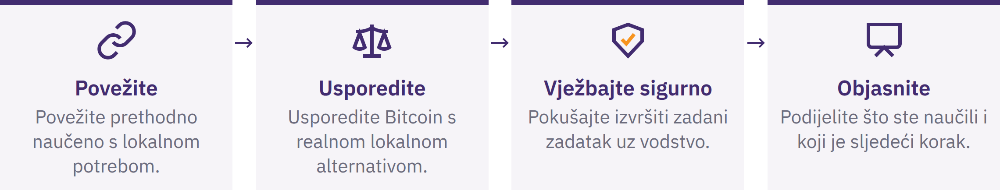
Vaš lokalni modul 4
Zabilježite na što ste usmjereni u lokalnom kontekstu: problem ili priliku, alternativu, siguran scenarij, glavnu korist i rizik te siguran sljedeći korak.
Od vas se ne očekuje da prihvatite Bitcoin ili zaključite da je najbolji. Lokalni primjeri ne dokazuju da neka metoda djeluje svugdje.
Bitcoin diploma · Modul 4

Slide 89
Radionice i demonstracije
Prezentacija: promatrajte postupak i rizike
Vježba: pratite postupak uz sigurne materijale za vježbu
Samostalna izvedba: samostalno izvršite zadatak ili objasnite odluku
Prije vježbe: provjereni alati, jasni planovi oporavka i postupanja u slučaju neuspjeha, poznati rizici i jasno određena točka zaustavljanja.
Nema pritiska da instalirate softver ili otkrijete financijske podatke. Dostupna je alternativa bez internetske veze ili bez novčanih sredstava. Svaki iznos stvarnog novca mora biti dovoljno malen da potpuni gubitak ostane lekcija, a ne kriza.
Bitcoin diploma · Modul 4
Notes:
Odaberite odgovarajući izvorni zadatak: usporedba skrbništva, provjera zaslona za primanje, usporedba načina plaćanja, provjera pripremljene transakcije, usporedba troškova ruta, odgovor na prijevaru, tijek plaćanja trgovcu ili doniranja ili provjera izvora. Po potrebi potražite pomoć lokalnih stručnjaka.

Slide 90
Lokalni alati i resursi za Bitcoin
Svrha i realistična alternativa
Kontrola nad ključevima i njihov oporavak
Autentičnost izdavača, domene ili unosa u trgovini aplikacija
Status otvorenog koda, pregled i održavanje
Privatnost, ukupni trošak, kompatibilnost i podrška
Važeća lokalna pravila i ograničenja
Zabilježite alat/verziju, datum provjere, način skrbništva, glavnu namjenu, korist, rizik, način oporavka i alternativu.
Navedeni alati služe kao primjeri za učenje vezani uz određeni datum, a ne kao preporuke ili obećanja sigurnosti, dostupnosti, niskih troškova ili prikladnosti. Ponovno ih provjerite prije stvarne upotrebe.
Bitcoin diploma · Modul 4

Slide 91
Plaćanja putem Lightninga
Račun: zahtjev za određeno plaćanje; može sadržavati iznos i rok valjanosti
Lightning adresa: identifikator za usmjeravanje koji podržava pružatelj usluge, često nalik adresi e-pošte
Provjerite skrbništvo, način dodavanja sredstava, sigurnosnu kopiju, naknade i ograničenja
Utvrdite kako se postupa u slučaju neuspjeha i kako se potvrđuje primatelj
Lightning adresa nije račun e-pošte; ovisi o pružatelju usluge ili domeni koji je podržavaju. Provjerite konačni zahtjev prije odobravanja.
Uspješno plaćanje malog iznosa ne dokazuje sigurnost većih salda.
Bitcoin diploma · Modul 4

Slide 92
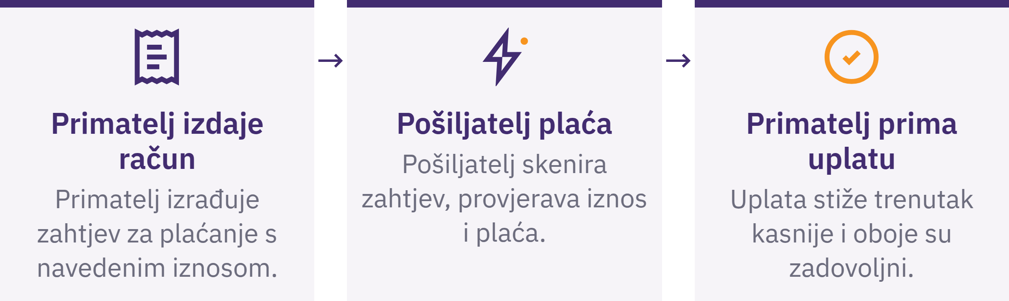

Slide 93
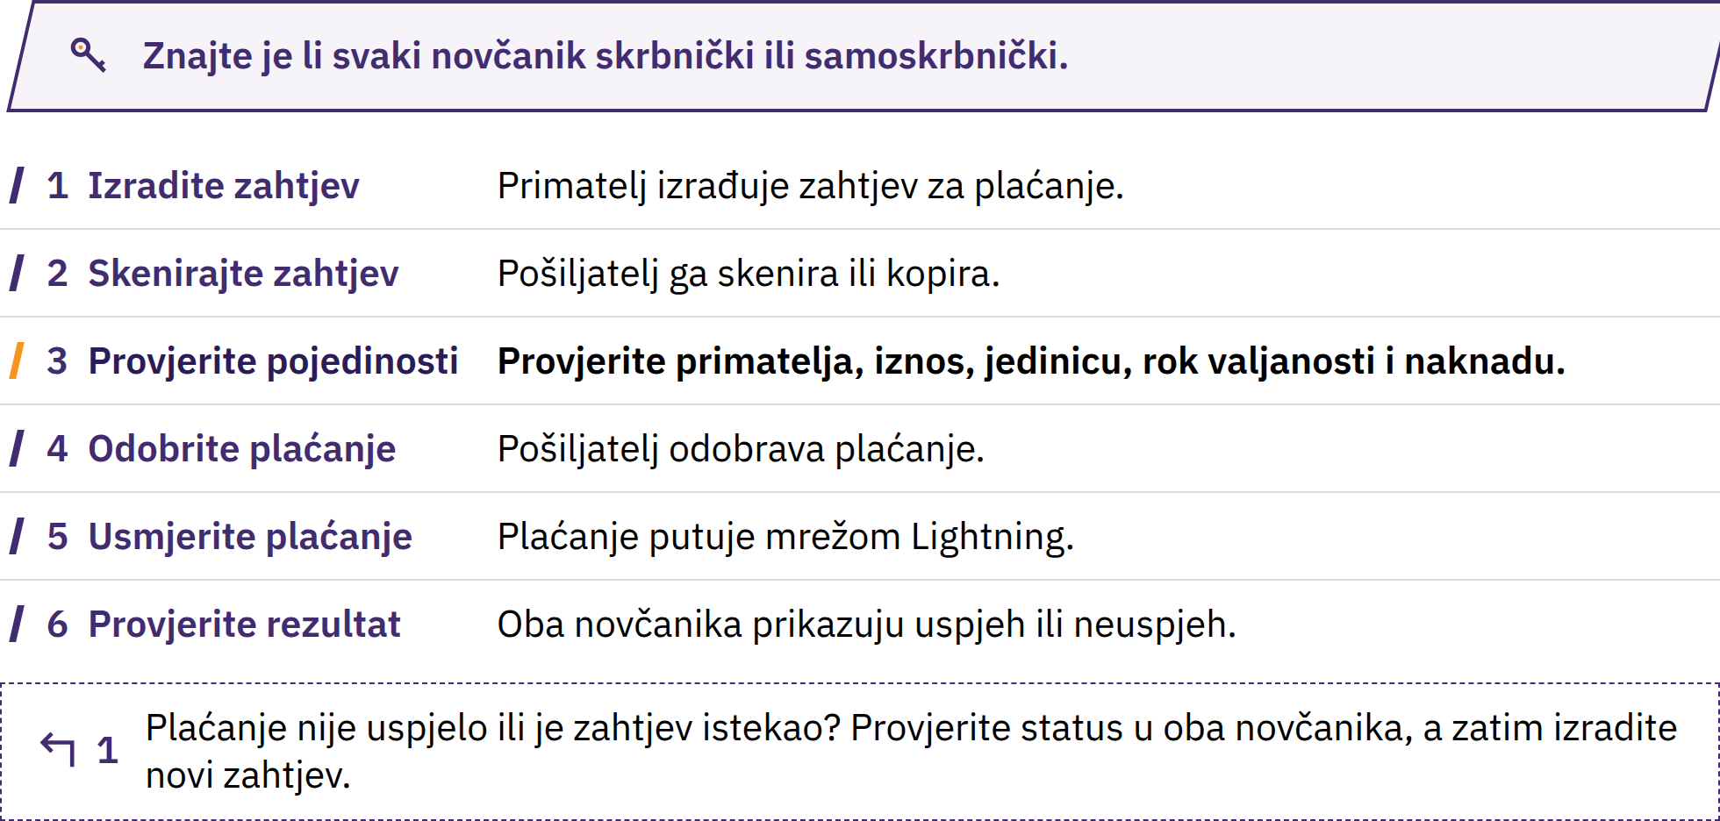

Slide 94
Vođeno plaćanje putem Lightninga
Primatelj izrađuje ispravan zahtjev.
Pošiljatelj ga skenira ili kopira.
Provjerite primatelja, iznos, jedinicu, naknadu i eventualni rok valjanosti.
Odobrite samo ako se pojedinosti podudaraju.
Obje strane provjeravaju rezultat u svojim novčanicima.
Objasnite rizike skrbništva i neuspjeha.
Koristite pripremljenu ili odobrenu vježbu s malim iznosima. Zaustavite se ako se ishod razlikuje od plana; provjerite prije daljnjeg postupanja.
Bitcoin diploma · Modul 4

Slide 95
Upotreba Bitcoina u svakodnevnom životu
Zarađivanje: određivanje cijene, odabir trenutka, volatilnost, evidencija i skrbništvo
Štednja: buduća upotreba; cijena može naglo pasti
Primanje i slanje: ispravan zahtjev, namira, put prijenosa i naknade
Trošenje: tečaj, pravila trgovca i porezne posljedice
Određivanje cijena i računovodstvo: BTC/sats; evidencija u fiat valuti i dalje može biti potrebna
Doniranje: provjerite zahtjev stvarnog primatelja
Koji se problem rješava? Je li Bitcoin ovdje bolji od dostupne alternative? Koji se novi rizik ili odgovornost pojavljuje?
Bitcoin diploma · Modul 4

Slide 96

Lokalno trošenje i primanje
Mala kupnja
Koji je način prikladan za malo, brzo plaćanje?
Tko traži plaćanje; tko provjerava iznos i jedinicu?
Što ako se „poslano” i „primljeno” ne podudaraju?
Plaćanje za rad
Jedinica cijene, trenutak određivanja tečaja, tko plaća naknade?
Skrbništvo, evidencija, sigurno upravljanje?
Bitcoin diploma · Modul 4
Notes:
Upotrijebite predmet male vrijednosti ili simulaciju. Objasnite cijeli tijek prije odobravanja plaćanja.
Odaberite ili prilagodite scenarije iz vodiča lokalnom zadatku. Upute oblikujte za polaznike i izbjegavajte prikazivati hipotetsko prihvaćanje plaćanja kao stvarni popis lokalnih trgovaca koji ga prihvaćaju.

Slide 97
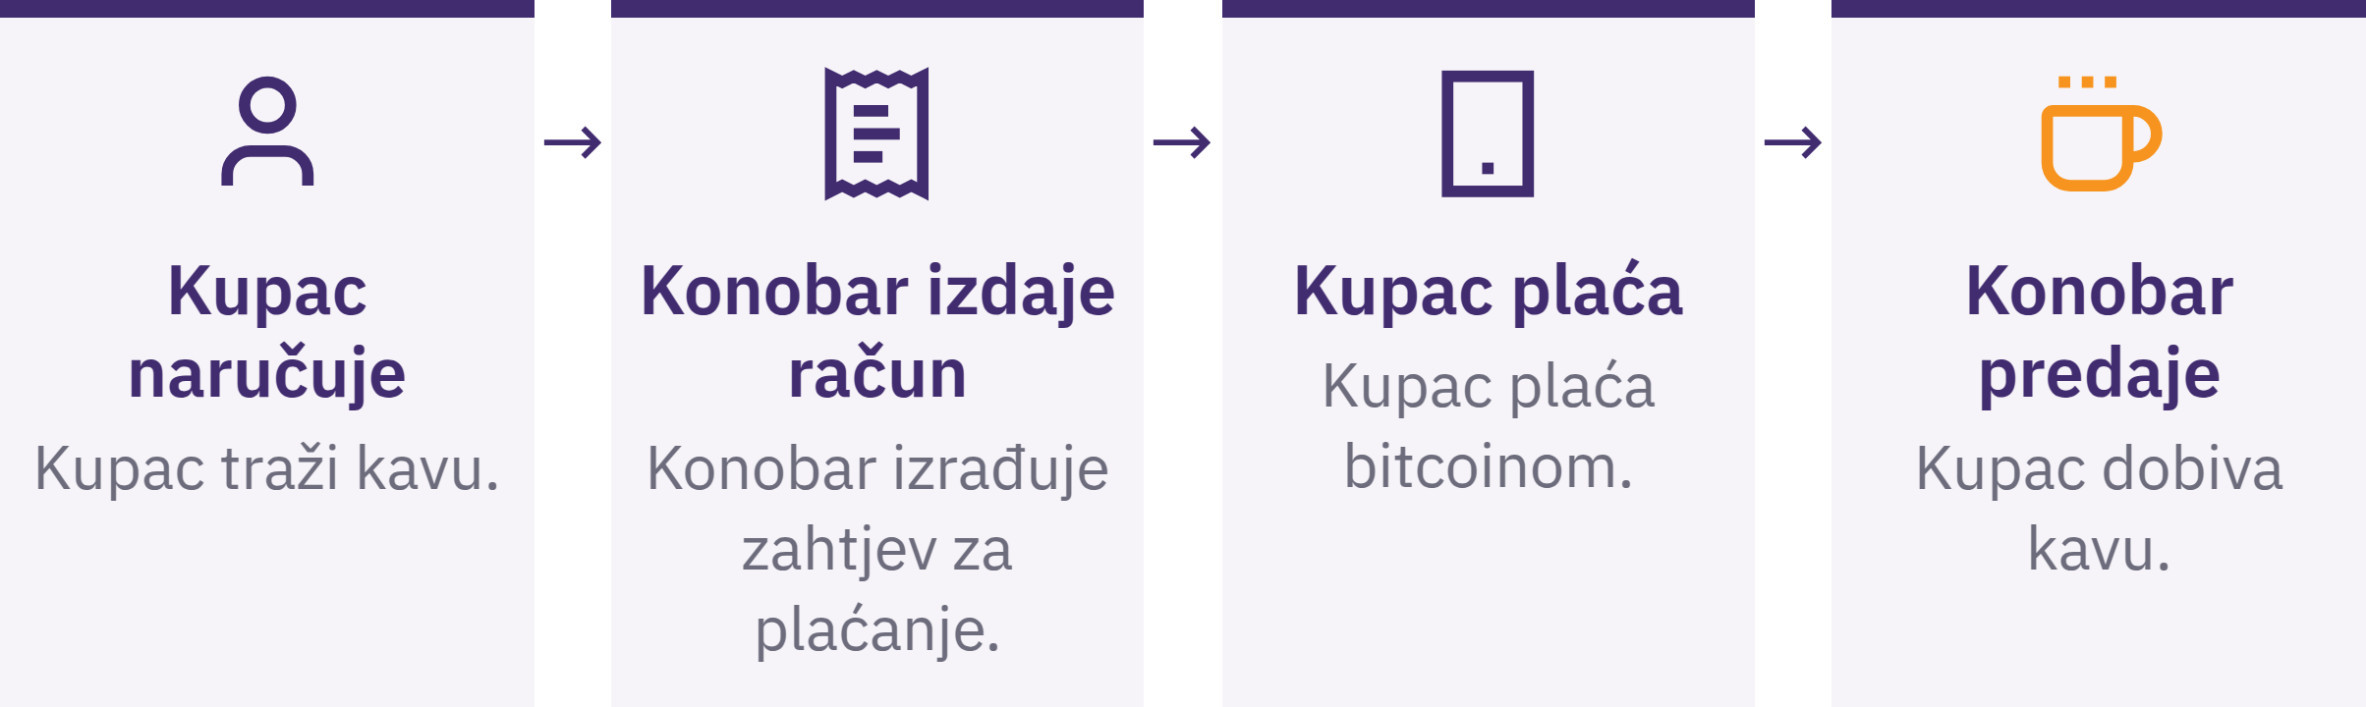

Slide 98
Lokalni prijenosi, povrati novca i donacije
Prijenos novca obitelji: usporedite cjelokupan put prijenosa, ukupni trošak, kašnjenja, skrbništvo i želje primatelja
Povrat sredstava: provjerite zahtjev kupca; upotrijebite novu adresu za povrat sredstava; dogovorite naknade i vođenje evidencije
Donacija zajednici: provjerite zahtjev; utvrdite tko kontrolira ključ i sigurnosnu kopiju te kojim putem ide plaćanje
Uravnotežite transparentnost i privatnost donatora; provjerite potrebnu evidenciju
Bitcoin diploma · Modul 4
Notes:
Upotrijebite onaj scenarij iz izvornog materijala koji odgovara odabranom lokalnom zadatku. Povrat sredstava novo je plaćanje, a ne poništavanje izvorne transakcije na lancu blokova.

Slide 99
Lokalni ulazni i izlazni kanali
Ulaz: lokalni novac, rad ili imovina → bitcoin
Izlaz: bitcoin → lokalni novac, roba ili usluge
Usporedite dva lokalna načina s postojećom opcijom koja ne koristi Bitcoin
Ukupni primljeni iznos, vrijeme, skrbništvo, privatnost, rizik poništenja transakcije i točke mogućeg kvara
Provjerite povlačenje sredstava na ključeve koje kontrolirate; interni saldo može ostati samo potraživanje
Za razmjenu uživo odaberite prikladno javno mjesto, izbjegavajte nepotrebno nošenje gotovine, povedite osobu od povjerenja kada je to prikladno, provjerite uplatu prije odlaska i poštujte lokalne zakone. Ne otkrivajte koliko sredstava posjedujete ni pojedinosti o njihovoj pohrani.
Bitcoin diploma · Modul 4
Notes:
Načini stjecanja uključuju rad, izravnu razmjenu, brokere, bankomate, trgovce, usluge konverzije i kružna gospodarstva. Koristite se aktualnim provjerenim lokalnim činjenicama ili jasno izmišljenim scenarijem.

Slide 100
Prednosti i nedostaci KYC-a i pristupa bez KYC-a
KYC: provjere identiteta; moguće prednosti u pogledu pristupa bankarskim uslugama, ograničenja, usklađenosti s propisima ili oporavka
Rizik za podatke: trajne veze između identiteta i plaćanja, povrede podataka, zlouporaba ili ograničenja
Bez KYC-a: potencijalno manje prikupljanja identifikacijskih podataka
Moguće više cijene, niža likvidnost, manje podrške, prijevare ili zakonska ograničenja
Nijedna oznaka nije sama po sebi najbolja. Nemojte kršiti lokalne zakone niti se izlagati fizičkoj opasnosti radi privatnosti; u slučaju nejasnoća potražite stručne i ažurne lokalne smjernice.
Bitcoin diploma · Modul 4
Notes:
Usporedite zadržavanje podataka, veze na lancu blokova, druge strane u transakcijama, zaštitu od prijevara, ograničenja, naknade i postupanje u sporovima.

Slide 101
Kružna gospodarstva
Kružno gospodarstvo Bitcoina povezuje ljude koji dobrovoljno zarađuju, troše, štede i razmjenjuju bitcoin unutar zajednice.
Radnici → kupci → trgovci → dobavljači
Gdje vrijednost kruži ili se pretvara u fiducijarni novac?
Tko pruža edukaciju i tehničku podršku?
Što se događa ako se izgubi internetska veza?
Tko snosi rizike čuvanja sredstava i promjene cijene?
Same brojke o prihvaćenosti ne dokazuju korisnost. Slaba potražnja, neodgovarajući alati, nedovoljna edukacija ili slaba sigurnost mogu prekinuti krug; izbjegavajte ovisnost o besplatnim podjelama ili o jednom organizatoru koji obrađuje svako plaćanje.
Bitcoin diploma · Modul 4

Slide 102

Bitcoin diploma · Modul 4

Slide 103
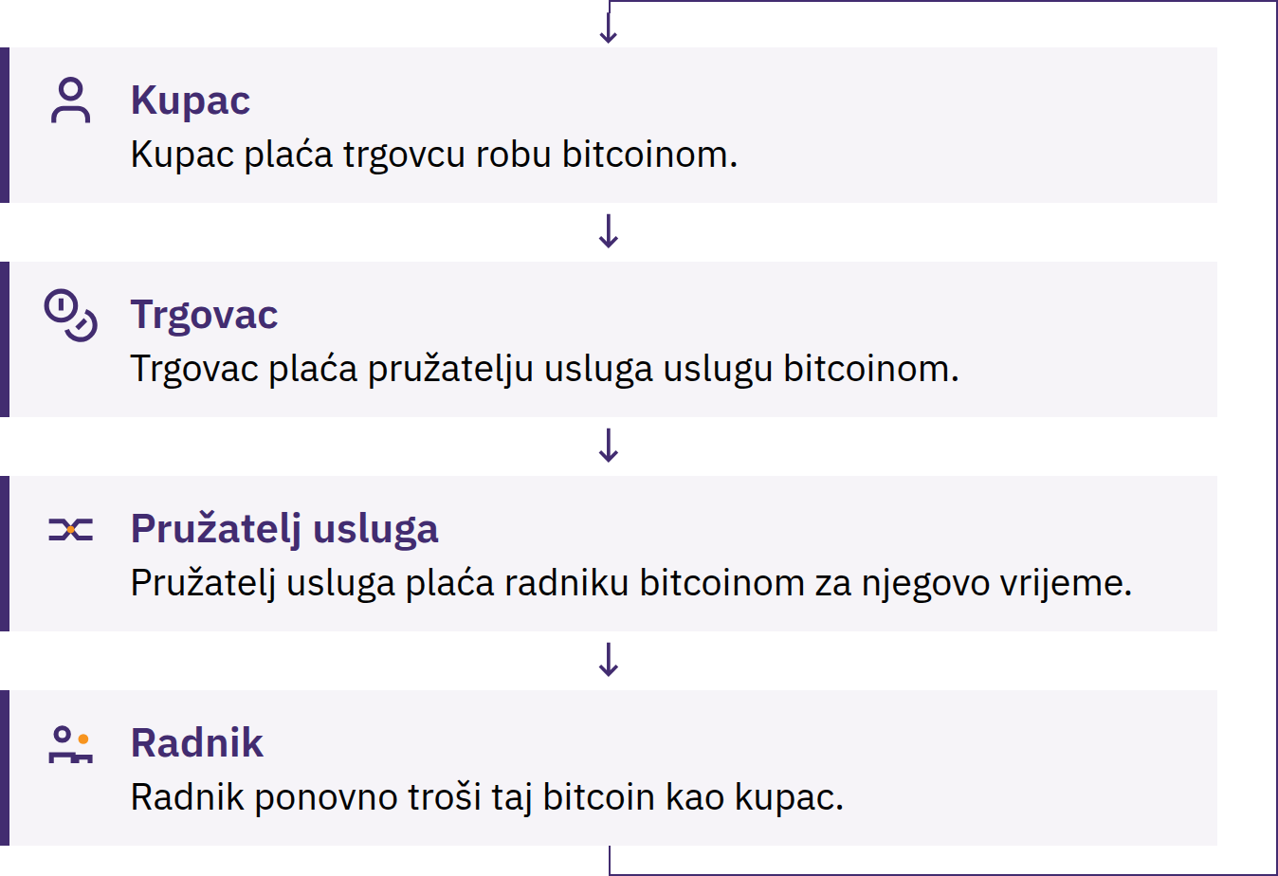

Slide 104
Primjeri primjene za trgovce ili zajednicu
Jedinica za iskazivanje cijena i način plaćanja
Kontrola ključeva, pristup osoblja, sigurnost uređaja i sigurnosne kopije
Potvrda, računi, povrati sredstava i pogreške
Konverzija, evidencije, porezi i podrška
Plan za slučaj kvara novčanika ili mreže
Organizator koji sam drži zajednička sredstva jest skrbnik i osoba kojoj se mora vjerovati. Za zajednička sredstva potrebni su transparentna pravila, evidencije, kontrole pristupa i pravna provjera kada je to primjereno.
Bitcoin diploma · Modul 4
Notes:
Definirajte uspjeh prema riješenom problemu, a ne prema broju transakcija.

Slide 105
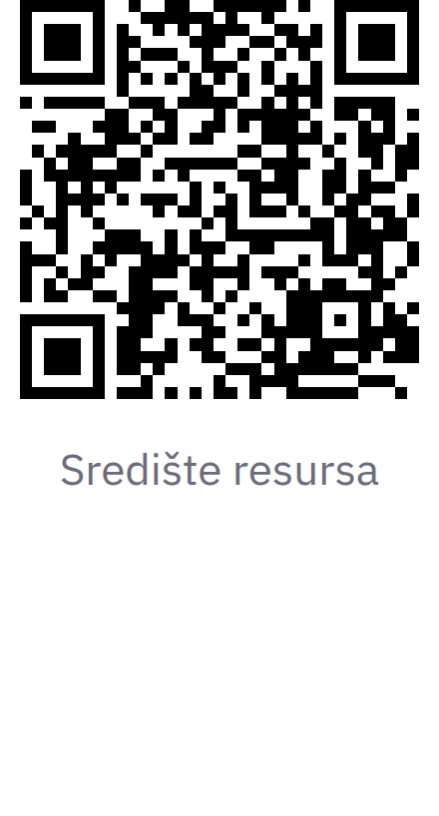
Karte lokalnih resursa i upoznavanje zajednice
Pronađite trgovce, edukatore, susrete i resurse zajednice
Provjerite datum; neovisno potvrdite informacije
Osigurajte alternativni način plaćanja ili sudjelovanja
Članstvo u zajednici nije dokaz pouzdanosti
Na susretima nikada ne otkrivajte riječi za oporavak, stanja računa, kućne adrese ni sigurnosne mjere. Budite oprezni kada je riječ o upravljanju ulaganjima, ponudama privatne razmjene, hitnoj pomoći i zajamčenim prinosima.
Bitcoin diploma · Modul 4

Slide 106
Ponavljanje: povežite ovo sa svojom zajednicom
Riješite samostalno, a zatim usporedite svoja obrazloženja s grupom.
O kojoj je lokalnoj potrebi i funkciji novca bila riječ?
Koju ste realističnu alternativu razmotrili za usporedbu?
Na lancu, putem Lightninga ili oboje? Tko je kontrolirao ključeve?
Najveća korist, najozbiljniji rizik i mogući neuspjeh?
Kako su zakon, infrastruktura, jezik ili kultura utjecali na rezultat?
Koji dokazi podupiru odgovoran sljedeći korak, ako ga uopće ima?
Bitcoin diploma · Modul 4
Notes:
Promatrajte lokalni zadatak primjene Bitcoina kao novca koji je odabrao nastavnik te učenikovo objašnjenje svrhe, alternative, kompromisa, mogućeg neuspjeha i sljedećeg koraka. Bodovanje, kriterije vrednovanja i provedbu procjene držite izvan zaslona.

Slide 107
Ključne spoznaje i trenutak za razmišljanje
Počnite od lokalne potrebe i realne alternative
Promatrajte, vježbajte na siguran način, zatim objasnite ili pokažite
Provjerite alate, skrbništvo, troškove, privatnost i važeće lokalne propise
Potvrdite način plaćanja i rezultat; pripremite plan za slučaj neuspjeha
Korisno sudjelovanje u zajednici dobrovoljno je i štiti ljude
Trenutak za razmišljanje
Koje biste pitanje postavili prije nego što odlučite odgovara li rješenje koje se temelji na Bitcoinu lokalnoj potrebi?
Bitcoin diploma · Modul 4

Slide 108


